Slide 1
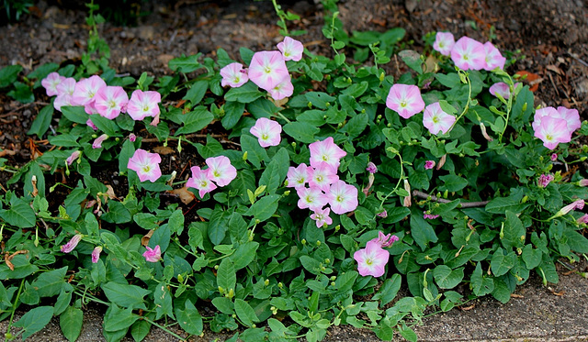
Plantes bio-indicatrices de France
Liseron des champs (Convolvulus arvensis)
Auteur : Benjamin LISAN
Date de création : 02/08/2016, date de mise à jour : 11/09/2016.
Version V1.3

Slide 2
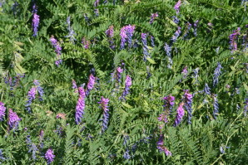
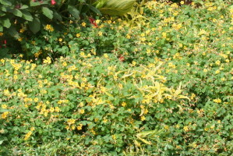
Plantes bio-indicatrices
Remerciements :
Pour réalisé ce document, deux documents, en particulier, nous ont été d’une aide précieuses. Nous remercions les auteurs de ces documents :
Plantes Bio Indicatrices.pdf - EPL Carcassonne, http://www.epl.carcassonne.educagri.fr/fileadmin/user_upload/pdf/CFPPA/Plantes_bio-indicatrices.pdf
Les plantes indicatrices outils de diagnostic des sols, https://www.agrireseau.net/agroenvironnement/documents/Plantes%20pour%20diagnostic%20de%20sol.pdf
Vicia cracca – Photo Vavou.
Les légumineuses comme la vesce jarosse (Vicia cracca) ou la moutarde des champs (Sinapis arvensis) est le signe d’une élévation du pH qui ralentit l’activité des bactéries. Source : http://conseiljardin.over-blog.com/article-plantes-bio-indicatrices-100252809.html
Oxalis – Photo Vavou.
L’Oxalis se développe en climat trop sec et trop chaud qui gêne l’activité des bactéries. Source : http://conseiljardin.over-blog.com/article-plantes-bio-indicatrices-100252809.html

Slide 3
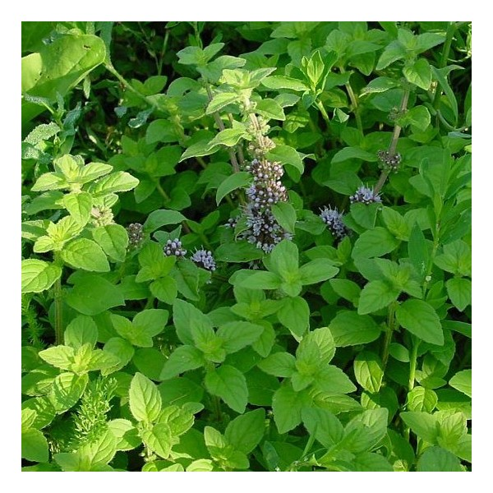
Plantes bio-indicatrices
0. Sommaire
1. Introduction
2. Sols argileux lourds
2.1. Amarante réfléchie ou Amarante à racine rouge (Amaranthus retroflexus)
2.2. Arroche étalée (Atriplex patula)
2.3. Chardon commun ou Cirse commun (gros chardon) (Cirsium vulgare)
2.4. Liseron des champs (Convolvulus arvensis)
2.5. Pissenlit commun ou pissenlit officinal (Taraxacum officinale Weber)
2.6. Plantain majeur ou grand plantain (Plantago major)
2.7. Renoncule rampante (Ranunculus repens)
2.8. Tussilage pas-dâne (Tussilago farfara)
3. Sols argileux et acides
3.1. Petite oseille (Rumex acetosella)
3.2. Renoncule rampante (Ranunculus repens)
3.3. Pâquerette (Bellis perennis)
Menthe des champs

Slide 4
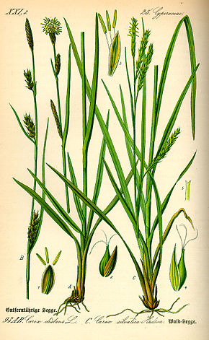
Plantes bio-indicatrices
0. Sommaire (suite)
4. Sols riche en azote (ou sols de bonne fertilité)
4.1. Amarante réfléchie ou Amarante à racine rouge (Amaranthus retroflexus)
4.2. Armoise commune ou Armoise citronnelle (Artemisia vulgaris)
4.3. Chénopode blanc ou Ansérine blanche (Chenopodium album)
4.4. Fumeterre (Fumaria sp.)
4.5. Gaillet gratteron (Galium aparine)
4.6. Morelle noire (Solanum nigrum)
4.7. Moutarde sauvage (Sinapis arvensis)
4.8. Ortie brûlante (Urtica urens), Ortie dioïque, Grande ortie ou Ortie commune (Urtica dioica)
4.9. Sisymbre officinal (Sisymbrium officinale)
4.10. Stellaire moyenne ou stellaire intermédiaire ou morgeline (Stellaria media)
4.11. Bourse à pasteur (Capsella bursa-pastoris)
4.12. Chiendent des champs (Elytrigia campestris)
4.13. Datura (Datura stramonium)
Laîche des bois (Carex sylvatica) & Carex distans

Slide 5
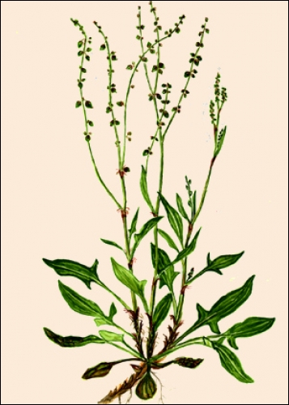
0. Sommaire (suite)
Plantes bio-indicatrices
5. Sols acides
5.1. Epervière orangée (Hieracium aurantiacum L.)
5.2. Oxalide d'Europe (Oxalis stricta L.)
5.3. Pissenlit commun ou pissenlit officinal (Taraxacum officinale Weber)
5.4. Ajonc d'Europe, ou Grand Ajonc (Ulex europaeus)
5.5. Bruyère commune (Calluna vulgaris)
5.6. Châtaignier commun (Castanea sativa)
5.7. Fougère-Aigle ou Grande Fougère (Pteridium aquilinum var. latiusculum)
5.8. Genêt à balais (Cytisus scoparius)
5.9. Myrtillier commun, Myrtille ou Airelle (Vaccinium myrtillus)
5.10. Oseille des prés, Oseille commune, Grande oseille (Rumex acetosa)
5.11. Petite oseille (Rumex acetosella L)
5.11bis. Rumex à feuilles obtuses (Rumex obtusifolius)
5.12. Pâturin annuel (Poa annua)
6. Sols humides et insuffisamment aérés (plantes indicatrices d’excès d’eau ou de mauvais drainage)
6.1. Renouée bistorte (Bistorta officinalis ou Polygonum bistorta)
6.2. Carex ou laîches (Carex sp.), Laîche des bois (Carex sylvatica)
6.3. Colchique d'automne (Colchicum autumnale)
6.4. Consoude officinale (Symphytum officinale)
6.5. Menthe des champs (Mentha arvensis)
6.5bis. Menthe à feuilles rondes (Mentha rotundifolium)
6.6. Prêle des champs (Equisetum arvense)
6.7. Renouée persicaire (Persicaria maculosa)
6.8. Tussilage pas-dâne (Tussilago farfara)
6.9. Renoncule rampante (Ranunculus repens)
6.10. Verge d'or (Solidago canadensis L.)
Petite oseille

Slide 6
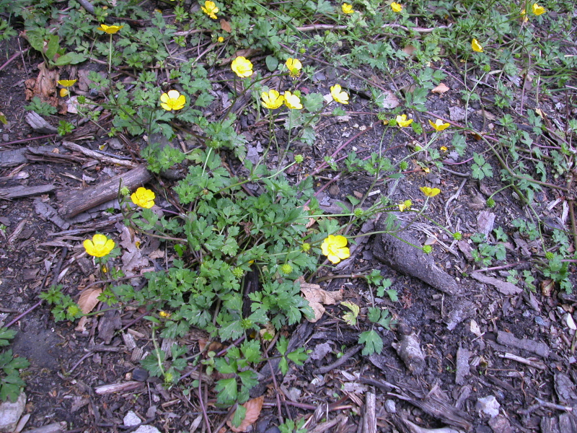
Plantes bio-indicatrices
0. Sommaire (suite)
7. Sols mal drainés (même si apparemment secs en surface)
7.1. Potentille ansérine ou potentille des oies (Potentilla anserina ou Argentina anserina)
7.2. Renouée persicaire (Persicaria maculosa)
8. Sols calcaires secs
8.1. Anthyllide vulnéraire (Anthyllis vulneraria)
8.2. Campanule raiponce ou Campanule sauvage (Campanula rapunculus)
8.2bis. Campanule des murailles ou Campanule de Dalmatie (Campanula portenschlagiana ou Campanula muralis)
8.3. Carotte sauvage (Daucus carota)
8.5. Centaurée jacée (Centaurea jacea).
8.6. Géranium des prés (Geranium pratense)
8.7. Hélianthème commun (Helianthemum nummularium)
8.8. Pimprenelle (Sanguisorba minor)
8.9. Renouée faux liseron (Fallopia convolvulus)
8.10. Silène enflée (Silene vulgaris)
9. Sols calcaire riche en humus (Plantes indicatrices de bonne fertilité)
9.1. Matricaire camomille (Matricaria chamomilla)
9.2. Coquelicot (Papaver rhoeas)
9.3. Lamier pourpre (Lamium purpureum)
9.4. Liseron des champs (Convolvulus arvensis)
9.5. Moutarde blanche (Sinapis alba)
9.6. Pieds d'alouette ou dauphinelle (Delphinium ajacis)
9.7. Véronique de Perse (Veronica persica)
9.8. Cerfeuil doré (Chaerophyllum aureum)
Renoncule rampante
10. Sols calcaire tassé, compacté
10.1. Trèfle (Trifolium repens)
10.2. Ail des maraîchers (Allium oleraceum)
10.3. Muscari négligé (Muscari racemosum)
10.4. Ornithogale (Ornithogalum umbellatum)

Slide 7
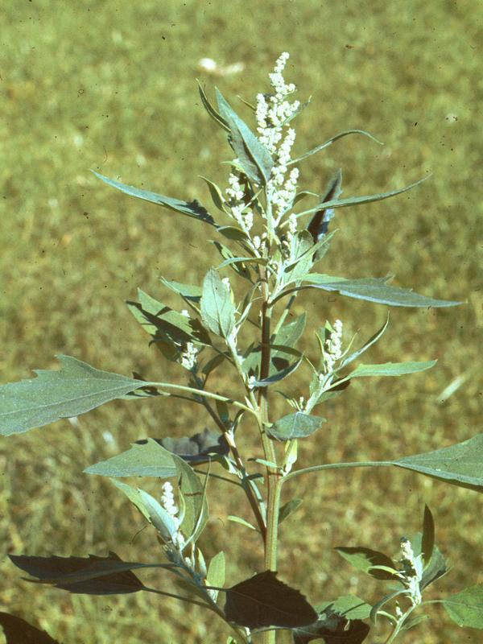
Plantes bio-indicatrices
0. Sommaire (suite et fin)
11. Sol tassé, compacté (sol battant, compaction)
11.1. Pissenlit commun ou pissenlit officinal (Taraxacum officinale Weber)
11.2. Capselle ou Bourse à pasteur (Capsella bursa-pastoris)
11.3. Ravenelle, Radis ravenelle ou Radis sauvage (Raphanus raphanistrum)
11.4. Chardon commun ou Cirse commun (gros chardon) (Cirsium vulgare)
11.5. Rumex à feuilles obtuses (Rumex obtusifolius)
11.6. Asclépiade de Syrie (Asclepias syriaca)
11.7. Matricaire odorante (Matricaria discoidea)
11.8. Renoué liseron (Polygonum conrolrulus)
11.9. Pâquerette (Bellis perennis)
12. Sols lessivés, érodés, pauvres, compactés
12.1. Mercuriale annuelle (Mercurialis annua)
12.2. Oxalis pied-de-chèvre (Oxalis pes-caprae)
12.3. Pâturin annuel (Poa annua)
12.4. Pourpier potager (Portulaca oleracea)
13. Tableau récapitulatif de plantes indicatrices
14. Les clefs de la bio-indication
15. Levée de dormance
16. Bibliographie
16.1. Livres
16.2. Sites et pages Web et documentation sur Internet (fichier pdf)
Chénopode

Slide 8
1. Introduction
Plantes bio-indicatrices
Les exigences écologiques des plantes font en sorte que certaines espèces s'adaptent à certains milieux plutôt qu'à d'autres, Les facteurs qui ont été retenus pour le diagnostic des sols sont la fertilité, le pH, le tassement, la texture (proportion en sable, limon ou argile) et la teneur en eau.
Les plantes ne réagissent pas de la mène façon face à ces différents facteurs. Certaines poussent exclusivement en sol acide (petite oseille épervière orangée) et sont de bons indicateurs de pH, tandis que d'autres sont indifférentes à ce facteur (stellaire moyenne - plantain majeur).
Il faut prendre le temps d'observer attentivement comment les plantes colonisent un terrain. Déterminer l'importance de la densité et de la diversité des espèces. Prendre en considération leur distribution (uniforme ou sporadique) ainsi que leur état de santé.
Pour bien utiliser ces plantes comme bio-indicateurs, il faut respecter quelques règles générales qui font partie du processus de diagnostic.
Règles générales
Les communautés (plusieurs espèces associées au même diagnostic) sont de meilleurs indicateurs qu'une seule espèce. Les adventices vivaces sont de meilleurs indicateurs que les annuelles puisqu'elles sont exposées pendant plusieurs années aux conditions du sol. L'apparence de la plante est aussi importante que sa présence.
Par exemple, l'abondance de plants sains de plantain majeur et de renouée des oiseaux au champ indiquent un problème de tassement du sol. Ce diagnostic est renforcé par la présence de renouée liseron, de tabouret des champs ou de chiendent dans le champ et s'il y a de l'asclépiade de Syrie, des chardons des champs ou de bardanes en bordure du champ.

Slide 9
Plantes bio-indicatrices
1. Introduction (suite)
Des graines sont présentes dans le sol, certaines sont périmées, mais d’autres sont en dormance. Pourquoi germent-elles tout d’un coup? Parce que les conditions du terrain et du climat lui conviennent et correspondent aux besoins de leur patrimoine génétique. Voilà ce que l’on appelle la levée de dormance. De la présence des adventices, on peut en déduire les composants du terrain et sa dynamique, mais aussi ce que l’on peut faire pour améliorer sa fertilité. Suivre l’évolution des indésirables vous permet de savoir où en est votre terrain.
Il ne faut pas focaliser ces craintes sur la montée à graines des adventices (qui est certes importante mais qui n’explique pas tout). Ce n’est parce qu’une plante monte à graine de façon importante que cela signifie une population forte l’année prochaine. Une graine ne germe que si l’on lui crée les conditions propices à sa germination. On a recherché pour chaque plante le ou les milieux naturels dans lesquels elles se développaient avant toutes interventions humaines. Ces observations sur la biologie des plantes sont ensuite mises en parallèle avec des analyses de sols et des observations sur fosses. Cela a permis d’affirmer la ou les caractéristiques de chaque plante. À ce jour environ 150 plantes ont été étudiées sérieusement. Les plantes apparaissent bien avant les problèmes. Cela permet de faire un diagnostic et d’agir. Il y existe trois types de plantes : Celles qui indiquent un excès Celles qui indiquent une carence Celles qui servent d’indicateur de la vie microbienne du sol Pour être considéré comme indicatrice, une plante doit être en nombre suffisant (5 à 10 pieds par mètre carré), elle doit être dominante par rapport aux autres espèces présentes.

Slide 10
1. Introduction (suite)
Plantes bio-indicatrices
Mise en garde :
Les plantes indicatrices sont un outil préliminaire de diagnostic des sols agricoles qui nécessitent une confirmation par des analyses plus approfondies.
Toutes les plantes ont été caractérisées selon le comportement le plus souvent rencontré. Par exemple une plante de milieu ensoleillé (plantain majeur - chénopode blanc) pourra à l'occasion être observé en milieu ombragé.
Une plante ne pousse pas ici ou là, par hasard. Un certain nombre de facteurs qui lui sont propres doivent être réunis pour que ses graines, en dormance dans le sol durant des années, puissent germer : le climat, l'ensoleillement, la composition du sol, la présence ou l'absence d'eau, de bactéries, etc. autant d'éléments qui définissent le milieu originel dans lequel se développe la plante à l'état sauvage (biotope primaire).
Sa présence, à la condition bien sûr qu'elle soit dominante et en nombre suffisant, est donc indicatrice de l'état du sol, de sa transformation voire des dysfonctionnements à venir. Source : http://www.gerbeaud.com/jardin/jardinage_naturel/diagnostic-sol-plantes-sauvages.php
Rappelons aussi que les plantes ne sont « mauvaises » que parce que ce n’est pas le jardinier qui l’a semé. En fait, elles ne sont pas là par hasard, et si elles sont présentes sur un terrain donné, c’est bien pour protéger et améliorer cet endroit.

Slide 11
1. Introduction (suite)
Plantes bio-indicatrices
L'inventaire
Il existe quelques écueils à éviter :
- Attention à bien veiller au choix du lieu de l'inventaire. Par une observation générale, vérifiez soigneusement l'homogénéité de la parcelle et découpez-la en zones si elle semble hétérogène.
- Quelques plantes éparses ne sont pas significatives, de même que les plantes ne sont indicatrices que pour les quelques décimètres carrés qu'elles recouvrent. D'autant que les jardiniers que nous sommes, facilement agacés par les deux ou trois rumex inarrachables, ou les quelques zones gagnées par le liseron, ont tendance à les surévaluer.
- Evitez de faire cette analyse l'hiver, quand nombre de Poacées et d'annuelles ont disparu ou quand la relative absence de parties aériennes gêne l'identification.
Cette précaution s'applique également aux lieux tondus ou fauchés. L'identification de la flore sauvage n'est pas chose aisée.
Si l'amateur s'y retrouve dans les descriptions d'espèces, distinguer ensuite les variétés est beaucoup plus complexe. Cet aspect est pourtant très important. Les trois variétés les plus communes de plantain, par exemple, reflètent chacune un milieu totalement différent. Une mauvaise identification sera source d'erreur. Il faut donc prendre son temps, observer longuement et surtout s'aider de la faune ou de fiches de descriptions.
Source : http://www.fermedesaintemarthe.com/A-14746-comprendre-son-sol-avec-les-plantes-bio-indicatrices.aspx

Slide 12
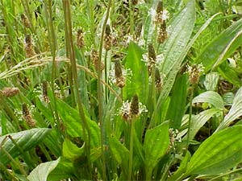
1. Introduction (suite)
Plantes bio-indicatrices
Le taux de recouvrement
Une fois l'inventaire achevé, établissez le taux de recouvrement de chaque espèce. Attribuez ensuite à chacune un coefficient de ce taux :
100% : coefficient 5 ;
75% : coefficient 4 ;
50% : coefficient 3 ;
25% : coefficient 2 ;
- de 25% mais avec une présence significative : coefficient 1 ;
Quelques pieds épars : le signe +.
Chaque espèce s'étant vu attribuer un chiffre, l'analyse peut commencer. En face de chacune on note les caractéristiques de chaque adventice, et c'est l'addition de ces indices qui peut ensuite nous aider à établir un diagnostic précis.
Source : http://www.fermedesaintemarthe.com/A-14746-comprendre-son-sol-avec-les-plantes-bio-indicatrices.aspx
Le plantain lancéolé (Plantago lanceolata) indique un sol bien équilibré. Source : http://www.gerbeaud.com/jardin/jardinage_naturel/diagnostic-sol-plantes-sauvages.php

Slide 13
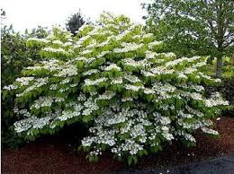
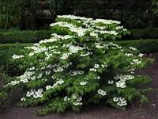
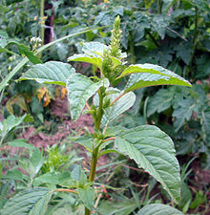
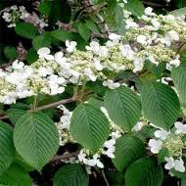
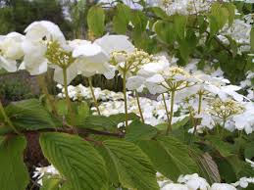
Plantes bio-indicatrices
2. Sols argileux lourds
Amarante réfléchie (Amaranthus retroflexus). Source : https://fr.wikipedia.org/wiki/Amarante_r%C3%A9fl%C3%A9chie
Viorne de Chine (Viburnum plicatum)
Arbuste préférant les sols argileux, lourds

Slide 14
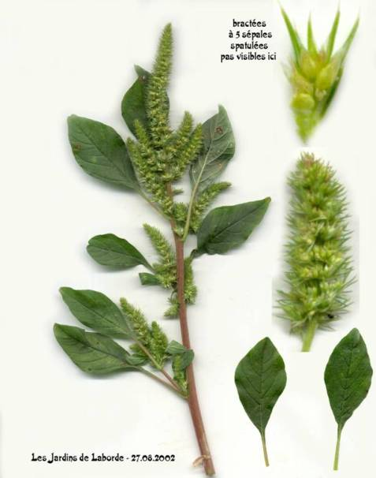
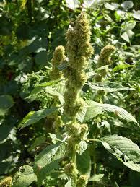
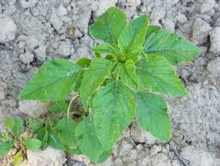

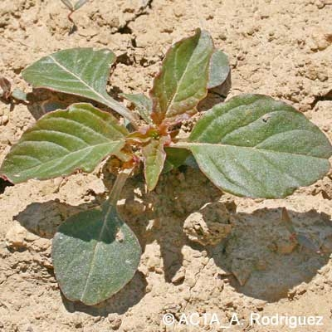
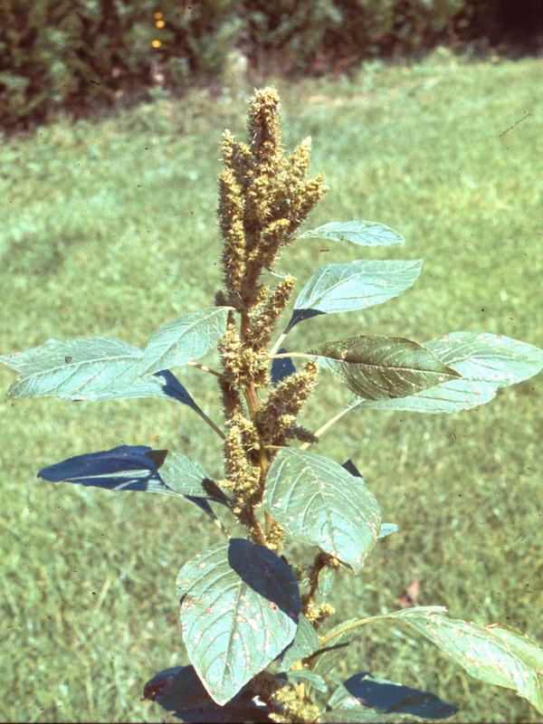
Préférence : sol argileux à limoneux, à pH neutre à basique, sols perméables. Riches en humus et substances nutritives surtout l'azote. Source : http://www.ruralcat.net/c/document_library/get_file?uuid=de5daf0f-8e6f-43b3-bc92-8fed0e60f5c6&groupId=10136
Plantes bio-indicatrices
2. Sols argileux lourds
2.1. Amarante réfléchie (Amaranthus retroflexus)
Cette plante est consommée comme un légume dans différents endroits du monde. Aucune espèce du genre Amaranthus
n'est connue pour être toxique à faible dose, mais les feuilles contiennent de l'acide oxalique et peuvent contenir des nitrates
si elles sont cultivées dans des sols riches en nitrates. L'eau de cuisson ne doit pas être consommée après usage, mais peut être utilisée comme engrais. Les graines sont comestibles crues ou grillées, et peuvent être broyées en farine et utilisés pour le pain, les céréales ou en tant qu'agent épaississant. On appelle aussi cette plante "l'herbe à cochons" car on peut l'utiliser en fourrage pour cochons mais à faible dose et non quotidiennement en raison des problèmes qu'elle peut causer aux reins. Toutefois, en faible quantité, ce fourrage a un apport nutritionnel exceptionnel.
Habitat type : friches annuelles, nitrophiles, thermophiles
Couleur dominante des fleurs : vert
Période de floraison : août-novembre
Inflorescence : épi simple
Sexualité : monoïque
Dissémination : épizoochore

Slide 15
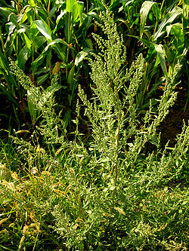
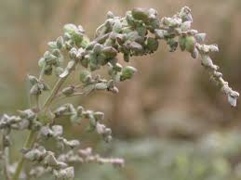
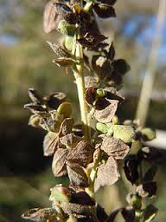
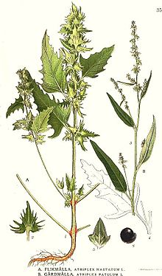
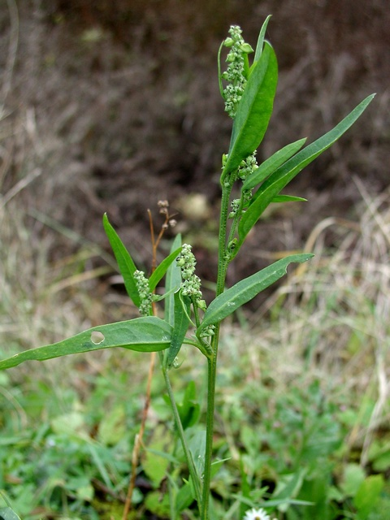
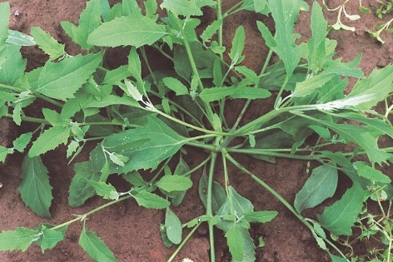
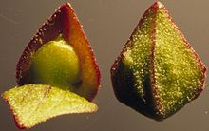
Plantes bio-indicatrices
2. Sols argileux lourds
2.2. Arroche étalée (Atriplex patula)
Plante herbacée annuelle, circumboréale de la famille des Chénopodiacées (ou Amaranthaceae), ruderale, du genre Atriplex, naturalisée dans de nombreuses régions tempérées.
plante herbacée monoïque, avec des tiges dressées, ramifiées la plupart des branches vertes, aux angles obtus et glabres ou striées. Les feuilles sont alternes, à l' exception de la plus proche, les pétioles sont de couleur verte des deux côtés, rhombiques-lancéolées à lancéolées, oblongues, ou étroitement lancéolées-oblongues, entières ou dentées, proximal largement cunéiforme.
Atriplex patula, fleur femelle avec bractéoles et des semences

Slide 16
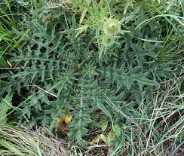

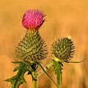
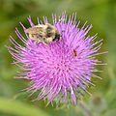
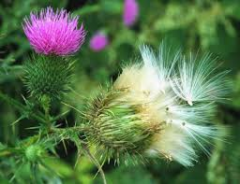
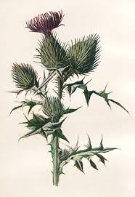
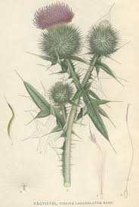

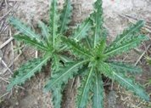
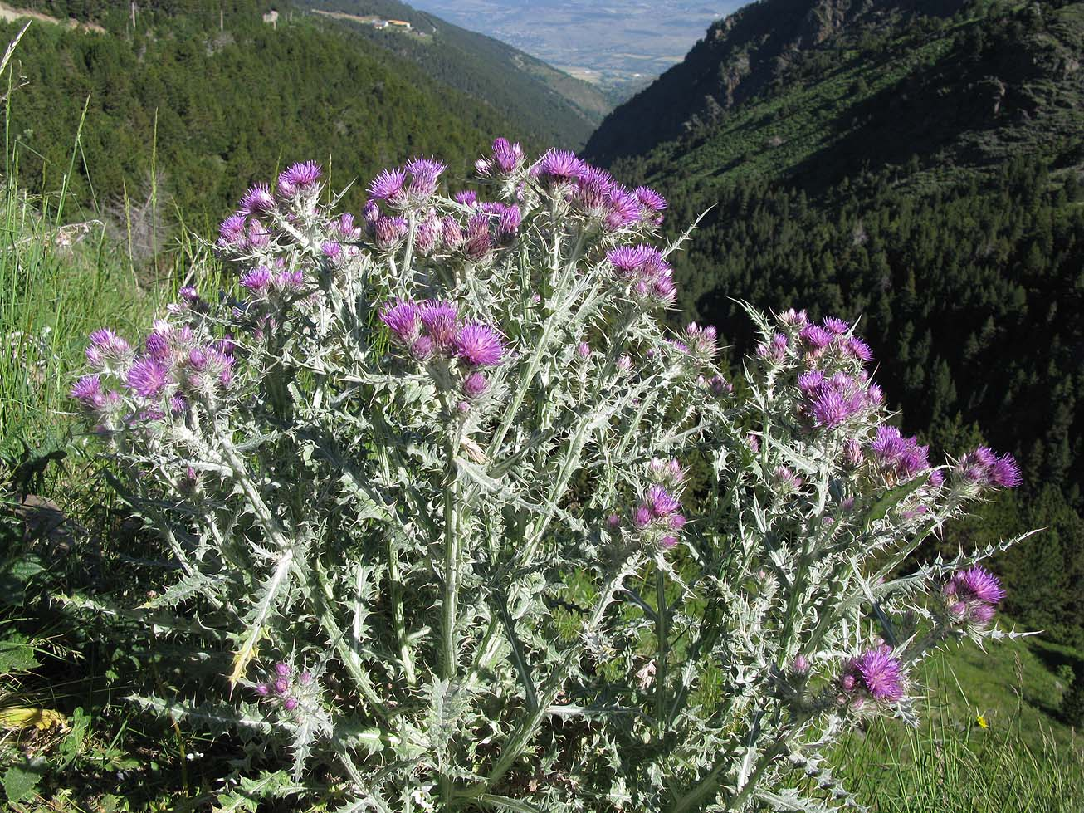
2. Sols argileux lourds
Plantes bio-indicatrices
Voir page suivant
2.3. Chardon commun ou gros chardon (Cirsium vulgare)
Ou Cirse commun (Cirsium vulgare), ou Cirse à feuilles lancéolées, plante bisannuelle appartenant au genre Cirsium et à la famille des Astéracées (ou Composées). Cirsium vulgare est une plante commune qui pousse en terrain découvert (chemins, clairières, décombres, terrains vagues...). On la rencontre sur tous les continents soit à l'état spontané (Europe, Asie, Afrique du Nord) soit naturalisé (Afrique subsaharienne, Amérique du Nord, Amérique du Sud, Australie, Océanie). En France elle est présente sur tout le territoire y compris en Corse.
Couleur dominante des fleurs : rose
Période de floraison : juillet-octobre
Inflorescence : racème de capitules
Sexualité : hermaphrodite
Pollinisation : entomogame, autogame
Fruit : akène
Dissémination : anémochore

Slide 17
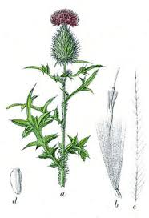
Plantes bio-indicatrices
2. Sols argileux lourds (suite)
2.3. Chardon commun ou gros chardon (Cirsium vulgare) (suite)
Habitat naturel : Bois et prairies des vallées alluviales. Clairières forestières. Le chardon commun existe partout en France, mais il est rare en région méditerranéenne. Le chardon est une plante riche en phosphore.
Indications sur l’état du sol : Saturation du complexe argilo-humique par excès de matière organique, d’engrais azotés ou d’épandage de fumiers, lisiers et purins non compostés provoquant le blocage de phosphore. Saturation naturelle du complexe argilo-humique par un pH trop élevé. Le surpâturage risque de provoquer l’explosion des chardons par excès de matières organiques et compactage des sols.
Cuisine : Bon comestible, malgré ses épines.
Fleurs et fruits de chardon commun

Slide 18
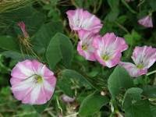
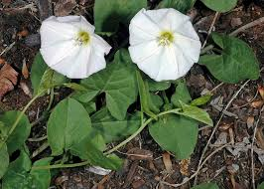
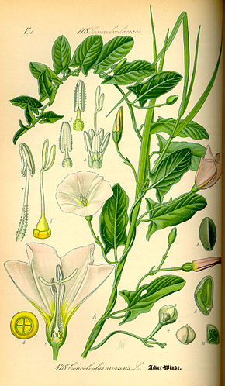
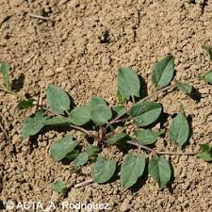
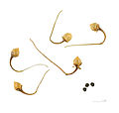


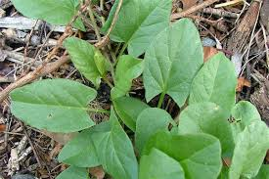
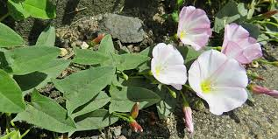
2. Sols argileux lourds
2.4. Liseron des champs (Convolvulus arvensis)
Plantes bio-indicatrices
Couleur dominante des fleurs : blanc, rose
Période de floraison : juin-novembre
Inflorescence : racème simple
Sexualité : hermaphrodite
une plante herbacée vivace de la famille des Convolvulacées, rampante ou grimpante, atteignant 2 mètres au maximum. On trouve le liseron des champs en terrains cultivés ou vagues, dans les gazons tondus à ras et au bord des chemins et des routes. C'est une adventice qui peut étouffer les plantes qu'elle prend pour support. Elle est cependant utilisée en jardinage écologique pour attirer les syrphes et limiter ainsi les populations de pucerons. Les liserons sont par leur racine un des moyens de maintenir les bonnes mycorhizes dans les parcelles potagères pendant l'hiver, le labour et le sol nu stérilisant le lieu.
Le liseron des champs, dont les rhizomes et les tiges volubiles et rampantes ont une forte propension à recouvrir les sols lourds et argileux, se développe sur des sols trop riches en azote. Sa présence nous indique donc un excès de fertilisation. Trop de fumier ?
Habitat type : friches vivaces rudérales pionnières, mésoxérophiles, médioeuropéennes, psychrophiles
Fruit : capsule
Dissémination : barochore
Ordre de maturation : homogame
Pollinisation : entomogame, autogame
Fleur, avec des trombidions, forme adulte des aoûtats.
Liseron des champs : habitus.
Capsules et graines
Muséum de Toulouse

Slide 19
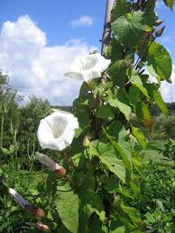
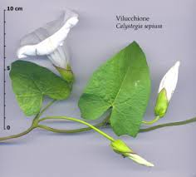
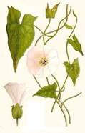
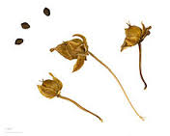
2. Sols argileux lourds
Plantes bio-indicatrices
2.4bis. Liseron des haies (Calystegia sepium)
Indications sur l’état du sol: Cette mauvaise herbe désigne une terre asphyxiée par trop de matière organique et d’eau, voire par le travail sur un sol détrempé. Les nitrates, le fer et l’aluminium prennent leur forme toxique. Ce terrain produit des aliments nocifs pour l’homme et les animaux. Engorgement en matière organique animale sur sols frais et humides provoquant des anaérobioses complètes et la production de nitrites et de nitrates. Hydromorphismes, par engorgement naturels ou induits, en eau et en matière organique. Engorgement des sols en matière organique ou en nitrate d’ammonium produisant les mêmes effets. Dissociation du complexe argilo-humique par les hydromorphismes avec libération d’Al3+ et de Fe3+, et production de nitrites. Le liseron des haies est une espèce nitritophile.
Habitat naturel: Sur l'ensemble des lieux boisés, buissonnants et herbacés présents sur les rives d'un cours d'eau, forêts riveraines inondables, bras morts des cours d’eau. Forêts intermédiaires des vallées alluviales.
Cuisine: Plante toxique.
Fleur de liseron des haies
Liseron des haies

Slide 20
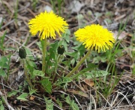
2. Sols argileux lourds
Plantes bio-indicatrices
2.5. Pissenlit commun ou pissenlit officinal (Taraxacum officinale Weber)
Dandelion
Vivace
Propagation par graines et bourgeons au collet.
Germe le printemps et l'automne.
Plante de milieu ensoleillé.
Poussant en terrains argileux, limoneux et/ou limon battants, souvent riches, profonds, répond bien à l'azote, mais peu élevé en calcium, humidité, humus et pH
Indique des sols acides, fertilité et surtout calcium peu élevés.
Minéraux accumulés : cuivre, fer, magnésium, phosphore, potassium. silice et sodium.
Plantes associées: renouée des oiseaux, stellaire moyenne, bourse-à-pasteur et plantain majeur.
Pissenlits en fleurs
Habitat naturel : Prairies naturelles des plaines et des montagnes. Des plateaux calcaires et des vallées alluviales. Lisières et clairières forestières.
Indications sur l’état du sol : Engorgement en matière organique animale (fumiers). Blocage de la matière organique par le froid. Compactage des sols riches en calcaire et en matière organique. Bon indicateur de prairie riche tant que le pissenlit n’est pas dominant, mais révélateur d’aggravation des engorgement et des compactages du sol lorsque la présence du pissenlit explose.
Cuisine : La plante entière est comestible crue ou cuite. On peut utiliser les racines, les fleurs et les feuilles.
Fleur et fruit du pissenlit
Voir page suivant

Slide 21
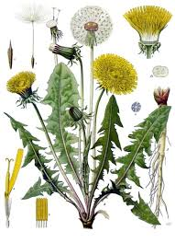
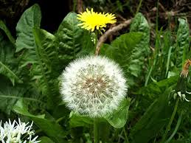
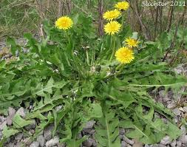

Plantes bio-indicatrices
21
2. Sols argileux lourds
2.5. Pissenlit commun ou pissenlit officinal (Taraxacum officinale Weber) (suite)
Que peut bien nous apprendre cette Astéracée vivave, avec ses jolies fleurs jaunes lumineuses et ses graines qui volent à tous vents ? Originaire des prairies naturelles des plaines et des montagnes et des plateaux calcaires et basaltiques, elle a un biotope secondaire assez étendu : prairies agricoles, vignes, vergers, bords de chemin, etc.
Que nous apprend le pissenlit ? Le pissenlit indique un engorgement du sol en matière organique, un blocage par le froid et un compactage. Tant qu'il n'est pas dominant, c'est un bon indicateur de prairies riches.

Slide 22


Plantes bio-indicatrices
2. Sols argileux lourds
2.6. Plantain majeur ou grand plantain (Plantago major L.)
Broad-lived plantain
Vivace
Propagation par graines et nouvelles tiges au collet.
Germe le printemps et l'été.
Plante de milieu ensoleillé.
Poussant surtout en terrains argileux. Compactés, limons battants, s'encroûtant facilement en surface.
Calcium, phosphate et humus peu élevé. Répond beaucoup à l'aime et plus faiblement au magnésium.
Peu sensible au pH.
Indique des sols compactés, humides.
cultures irriguées.
Minéraux accumulés : calcium, cuivre, fer, potassium, silice et soufre.
Plantes associées : pâturin annuel, renouée des oiseaux et matricaire odorante.
Habitat naturel: Sables et limons compactés des grandes vallées alluviales.
Indications sur l’état du sol: Tassement et compactage provoquant l’anaérobiose des sols, piétinement du bétail dans les prairies surchargées. Hydromorphismes induits par le tassement du sol par temps humide (travail du sol, piétinement du bétail).
Cuisine: Les jeunes feuilles du centre ont un goût de champignon (en salade). Les jeunes plantes se mangent crues ou cuites

Slide 23



Plantes bio-indicatrices
2. Sols argileux lourds
2.7. Renoncule rampante (Ranunculus repens)
Habitat naturel: Vallées alluviales, forêts alluviales et riveraines. Marécages et tourbières.
Vivace (anglais : Creeping buttercup)
Propagation par graines.
Germe le printemps et l'automne.
Plante de milieu humide.
Poussant en terrains argileux, argilo-sableux, argilo-limoneux, compactés, humides ou saturés temporairement, cultures irriguées, sol neutre à faiblement basique. rare en terrain acide, faible en humus.
Indiques des sols argileux. mal drainés, facilement compactés.
Plantes associées : prêle des champs, tussilage pas-d‘âne et chiendent.
Indications sur l’état du sol: Engorgement des sols en eau et en matières organiques. Hydromorphismes. Piétinement des jardins par temps humide. Compactage des sols, battance. Travail du sol par temps très humide.
Cuisine: Plante toxique pour l’homme.

Slide 24



Plantes bio-indicatrices
2. Sols argileux lourds
2.8. Tussilage pas d’âne (Tussilago farfara)
Colts-foot
Vivace
Propagation par graines et rhizomes.
Germe le printemps et l’été.
Plante de milieu humide.
Poussant surtout en terrains argileux, argilo-limoneux, argilo-sableux, argilocalcaire, limon battants, mal drainés ou saturés pouvant contenir du gravier ou des cailloux. pH neutre à faiblement basique.
Indique des sols argileux et humides ou mal drainés.
Minéraux accumulés : calcium, cobalt, fer, magnésium, phosphore et soufre.
Plantes associées : renoncule rampante, prèle des champs, échinochloa pied-de-coq et pourpier potager.

Slide 25


Plantes bio-indicatrices
3. Sols argileux et acides
Renoncule rampante (Ranunculus repens). Source : https://fr.wikipedia.org/wiki/Renoncule_rampante
Houttuynie, ici la variété tricolore (Houttuynia cordata 'Chameleon')
Commune dans les lieux marécageux, ayant tendance à devenir envahissante.

Slide 26






Plantes bio-indicatrices
3. Sols argileux et acides
3.1. Petite oseille (Rumex acetosella L) (Polygonaceae)
Sheep secret
Vivace. Propagation par graines et rhizomes. Germe du printemps à l'automne. Plante de milieu ensoleillé. Poussant en terrains sableux, argilo-sableux, Limono-sableux. battants ou non, toujours acides et souvent secs, parfois mal drainés. Sol pauvre en phosphore, calcifuge et faible décomposition de la matière organique.
Indique des sols acides, pauvres, à activité microbienne faible.
Minéraux accumulés calcium. Phosphore et sodium.
Plantes associées : digitaire sanguine, spargoute des champs, prêle des champs et épervière orangée.
Elle pousse dans les endroits rocailleux, en terrain acide.
Source : https://fr.wikipedia.org/wiki/Petite_oseille
C'est une mauvaise herbe qui peut se rencontrer dans de nombreuses cultures, et est difficile à combattre à cause de sa propagation par rhizome.

Slide 27
Plantes bio-indicatrices
3. Sols argileux et acides (suite)
3.2. Renoncule rampante (Ranunculus repens L.)
Habitat naturel: Vallées alluviales, forêts alluviales et riveraines. Marécages et tourbières.
Indications sur l’état du sol: Engorgement des sols en eau et en matières organiques. Hydromorphismes. Piétinement des jardins par temps humide. Compactage des sols, battance. Travail du sol par temps très humide.
Cuisine: Plante toxique pour l’homme.
Creeping buttercup
Vivace
Propagation par graines.
Germe le printemps et l'automne.
Plante de milieu humide.
Poussant en terrains argileux, argilo-sableux, argilo-limoneux, compactés, humides ou saturés temporairement, cultures irriguées, sol neutre à faiblement basique. rare en terrain acide, faible en humus.
Indiques des sols argileux. mal drainés, facilement compactés.
Plantes associées : prêle des champs, tussilage pas-d‘âne et chiendent.
Fleur de renoncule rampante
Feuille de renoncule rampante
Fruit de renoncule rampante
Renoncule rampante

Slide 28


Plantes bio-indicatrices
3. Sols argileux et acides (suite)
3.3. Pâquerette (Bellis perennis) (famille des Astéracées)
Habitat naturel : Pelouses alluviales des plateaux calcaires et basaltiques. Pelouses alpines et alluviales. Prairie naturelle. Clairières forestières. La pâquerette est une plante très courante dans toute la France.
Indications sur l’état du sol : Décalcification des sols en début d’érosion et de lessivage. Déficience du complexe argilo-humique et baisse importante du pouvoir de fixation. Perte des ions Fer et Calcium assurant la cohésion du complexe argilo-humique.
Cuisine : Les jeunes feuilles et les fleurs sont comestibles crues ou cuites. La plante entière, fleurie ou non, s’utilise comme le pissenlit.
Fleurs de pâquerette

Slide 29



Plantes bio-indicatrices
4. Sols riche en azote (ou sol de bonne fertilité)
Chiendent (Elytrigia campestris)

Slide 30
Plantes bio-indicatrices
4. Sols riche en azote
4.1. Amarante réfléchie ou Amarante à racine rouge (Amaranthus retroflexus)
Cette plante est consommée comme un légume dans différents endroits du monde. Aucune espèce du genre Amaranthus
n'est connue pour être toxique à faible dose, mais les feuilles contiennent de l'acide oxalique et peuvent contenir des nitrates
si elles sont cultivées dans des sols riches en nitrates. L'eau de cuisson ne doit pas être consommée après usage, mais peut être utilisée comme engrais. Les graines sont comestibles crues ou grillées, et peuvent être broyées en farine et utilisés pour le pain, les céréales ou en tant qu'agent épaississant. On appelle aussi cette plante "l'herbe à cochons" car on peut l'utiliser en fourrage pour cochons mais à faible dose et non quotidiennement en raison des problèmes qu'elle peut causer aux reins. Toutefois, en faible quantité, ce fourrage a un apport nutritionnel exceptionnel.
Préférence : sol argileux à limoneux, à pH neutre à basique, sols perméables. Riches en humus et substances nutritives surtout l'azote. Source : http://www.ruralcat.net/c/document_library/get_file?uuid=de5daf0f-8e6f-43b3-bc92-8fed0e60f5c6&groupId=10136

Slide 31









Plantes bio-indicatrices
4. Sols riche en azote (suite)
4.2. Armoise commune ou Armoise citronnelle (Artemisia vulgaris)
Commune dans les régions tempérées, parfois cultivée comme ornementale, appréciée pour ses propriétés médicinales. Les armoises communes vivent principalement au bord des chemins et des routes, remblais, décombres, berges, terrains vagues. Appréciant les sols riches en azote, elles peuvent pousser jusqu’à une altitude de 1600 m et endurer des températures de l’ordre de -15 degrés. Elles sont présentes partout en Europe (Cf. Liste des principales mauvaises herbes en France).
Artemisia vulgaris au printemps
Artemisia vulgaris en fleur

Slide 32







Plantes bio-indicatrices
4. Sols riche en azote (suite)
4.3. Chénopode blanc (Chenopodium album L.)
Lambs’quarter
Annuelle
Propagation par graines.
Germe le printemps et l'automne.
Plante de milieu ensoleillé, aimant l’azote.
Poussant surtout en terrains limoneux à sableux, meubles. riches, contenant de l'azote et de l'humus. Sol frais, bien drainé mais aussi en sol plus pauvre. Répond beaucoup à l'azote et plus faiblement au potassium.
Peu sensible au pH.
Indique des sols riches lorsque bien établie.
Minéraux accumulés : azote, calcium, manganèse, phosphore et potassium.
Plantes associées : amarante à racine rouge, ortie royale, stellaire moyenne
et euphorbe réveille-matin.
Préférence : tous types de sols mais sols fertiles, particulièrement les sols cultivés, non calcaires.
Source : http://pfaf.org/user/plant.aspx?LatinName=Chenopodium+album

Slide 33







Plantes bio-indicatrices
4. Sols riche en azote (suite)
4.4. Fumeterre (Fumaria sp.), Fumeterre officinale ou Pied-de-Céline (Fumaria officinalis)
Herbacées rudérales annuelles, relativement commune pouvant se trouver dans la plupart des régions de France, elles fleurissent depuis le mois d'avril jusqu'au milieu de l'été et poussent dans les champs, les terrains vagues, les décombres et sur les bords des chemins. Elle croît en particulier autour des habitations, dans les champs cultivés ou les champs en jachère, dans les crevasses des vieux murs.

Slide 34









Plantes bio-indicatrices
4. Sols riche en azote (suite)
4.5. Gaillet gratteron (Galium aparine)
C'est une mauvaise herbe, plante annuelle, fleurissant de mai à octobre, très accrochante à tige quadrangulaire longue de 30 cm à 1 m, très rude parce que garnie sur les angles de petits aiguillons rebroussés qui lui permettent de s'agripper alentour. Ses fleurs sont blanchâtres en inflorescence partant de l'aisselle des feuilles et les dépassant longuement. Elle porte de gros fruits par deux, de 4 à 7 mm, hérissés de poils crochus. Cette plante très répandue se rencontre dans les moissons, les haies et les broussailles jusqu'à 1 000 m d'altitude. Elle apprécie les sols argileux humides et aussi les nitrates (c'est un nitrophyte ou plante nitrophile).
Les feuilles et tiges peuvent être consommées crues (en salade) ou cuites (en soupe). Elle est riche en vitamine C.

Slide 35








Plantes bio-indicatrices
4. Sols riche en azote (suite)
4.6. Morelle noire ou « tue-chien » ou « raisin de loup » (Solanum nigrum) (famille des Solanacées, genre Solanum)
plante herbacée, annuelles commensales des cultures, fleurissant de juin à novembre, adventice à germination printanière qui peut devenir très gênante, principalement dans des cultures estivales comme celle du maïs. Elle est parfois utilisée en compagnonnage car elle attire les doryphores qui la préfèrent aux pommes de terre. La morelle est également une plante médicinale aux vertus antispasmodique, analgésique et sédative. L’ingestion de ses baies toxiques peut provoquer de graves intoxications, menant à la mort si l'on dépasse la dizaine de baies.

Slide 36








Plantes bio-indicatrices
4. Sols riche en azote (suite)
4.7. Moutarde sauvage ou Moutarde des champs (Sinapis arvensis ou Brassica arvensis)
(famille des Brassicacées ou Crucifères)
Plante annuelle herbacée, mauvaises herbes (adventices), envahissant champs et jardins. Elle se rencontre en plaine et en montagne, dans les champs et aux bords des chemins, dans les terrains vagues mais principalement dans les lieux cultivés calcaires. La floraison a lieu de mai à septembre.
Les jeunes plantes peuvent être consommées. Les graines une fois moulues peuvent donner une sorte de moutarde.
La Moutarde des champs a été signalée comme responsable d'empoisonnements du bétail au Canada, dus à la consommation de foin en contenant une grande quantité.

Slide 37



Plantes bio-indicatrices
4. Sols riche en azote (suite)
4.8. Ortie brûlante (Urtica urens), Ortie dioïque (Urtica dioca)
Habitat naturel: Forêts alluviales et riveraines. Lisières et clairières forestières.
Indications sur l’état du sol: Changement d’état du fer dans le sol, par hydromorphisme. Excès de matière organique végétale archaïque. Excès de matière organique animale. Pollution ou apport de fer (boîtes de conserve, vieilles ferrailles…).
Cuisine: Les jeunes orties, avant floraison, sont excellentes crues ou cuites.
Ortie brûlante
Ortie dioïque ou grande ortie
Ortie en fleurs
Ortie brûlante

Slide 38






Plantes bio-indicatrices
4. Sols riche en azote (suite)
4.9. Sisymbre officinal (Sisymbrium officinale) (famille des Crucifères (Brassicaceae))
Le Sisymbre est une plante annuelle pouvant atteindre 90 centimètres de haut. La tige est longue et raide et est ramifiée. Les fleurs sont jaunes et petites (3 mm) et ne restent que de mai à septembre. Les siliques sont appliquées contre la tige. La semence est petite (<1 mm) et jaune. Il fleurit de juin-octobre. Habitat type : friches annuelles, subnitrophiles, médioeuropéennes. On crée des huiles, des crèmes antirides à base de Sisymbre.

Slide 39
Plantes bio-indicatrices
4. Sols riche en azote (suite)
4.10. Mouron blanc ou Mouron des oiseaux, stellaire intermédiaire ou stellaire moyenne (Stellaria media (L.))
Chickweed
Annuelle à bisannuelle
Propagation par graines et tiges rampantes produisant des racines aux nœuds.
Germe du printemps à l'automne.
Plante de milieu ensoleillé à légèrement ombragé, aimant l'azote.
Poussant en terrains bien aérés, meubles, humides sans être détrempés, bonne quantité de matière organique à la surface, diminuant en profondeur. Peu sensible au pH.
Indique des sols à fertilité élevée, bien aérés mais possédant une bonne humidité.
Minéraux accumulés : azote, manganèse, phosphore, potassium.
Plantes associées : euphorbe réveille-matin, chénopode blanc, tabouret des champs et bourse-à-pasteur.
Mouron des champs (toxique) aux fleurs rouges
Mouron des champs rouge ou bleue (toxique)
Voir page suivant
Habitat naturel: Lisières et clairières forestières. Forêts alluviales et riveraines.
Indications sur l’état du sol: Cette plante annuelle signale une terre équilibrée, c’est la légion d’honneur du potager. De l’air, du carbone, des nitrates, de la vie bactérienne, le sol est en bonne santé, continuez sur cette voie. C’est une des rares plantes indicatrices De bon équilibre du sol. Minéralisation active de la matière organique par les bactéries aérobies. Libération de nitrates. Équilibre des sols.
Cuisine: La partie aérienne fleurie ou non est un très bon comestible, crue ou cuite (en jus, en salade...)
Attention à ne pas confondre avec le mouron des champs (Anagallis arvensis) aux fleurs rouges (sol acide) ou bleues (sol calcaire), qui est toxique.
Mouron blanc ou Mouron des oiseaux ou stellaire intermédiaire
Fleurs et bouton de Mouron blanc

Slide 40






Plantes bio-indicatrices
40
4. Sols riche en azote (suite)
4.10. Mouron blanc ou Mouron des oiseaux, stellaire intermédiaire ou stellaire moyenne (Stellaria media (L.)) (suite)
Cette petite plante annuelle est originaire des lisières et des clairières forestières, des fôrets alluviales et riveraines. De ce biotiope primaire, le mouron blanc a évolué vers les terrains de grande culture, de maraîchage, les vignes, les vergers et les prairies agricoles.
Que nous apprend le mourron blanc ? Le mouron blanc est une des rares plantes indicatrices d'équilibre et d'une bonne minéralisation du sol. Nous sommes donc heureux de la voir arriver !

Slide 41
4. Sols riche en azote (suite)
4.10bis. Céraiste commun (Cerastium triviale)
Plantes bio-indicatrices
Habitat naturel: Pelouses des plateaux calcaires et basaltiques. Pelouse des vallées alluviales et pelouses alpines.
Indications sur l’état du sol: Sols dans lesquels la matière organique est en cours de minéralisation par la vie microbiennes aérobie. Sols riches en matières organiques et en azote.
Cuisine: La partie aérienne s’utilise pour les salades composées et pour les plats cuisinés.
Tige de Céraiste commun
Fleur de Céraiste commun
Céraiste commun

Slide 42
Plantes bio-indicatrices
4. Sols riche en azote (suite)
4.11. Amarante réfléchie ou Amarante à racine rouge (Amaranthus retroflexus L)
Redroot pigweed
Annuelle
Propagation par graine.
Germe le printemps et l'automne.
Plante de milieu ensoleillé, aimant l'azote.
Poussant sur de terrains meubles, riches à bonne structure, bon drainage, indifférent à la texture du sol. Souvent peu élevé en calcium.
phosphore et humus mais fort en potassium.
Peu sensible au pH.
Indique des sols possédant une bonne fertilité.
Minéraux accumulés : calcium, fer, potassium et phosphore.
Plantes associées : chénopode blanc, stellaire moyenne et renouée liseron.

Slide 43
4. Sols riche en azote (suite)
4.12. Bourse à pasteur (Capselle bursa-pastoris (L) Atedic.
Plantes bio-indicatrices
Shepherd's purse
Annuelle à bisannuelle
Propagation par graines.
Germe le printemps ex l'automne.
Plante de milieu ensoleillé, aimant l'azote.
Poussant en terrains limoneux, sableux, riches en azotes, meubles, bien pourvus en eau, peu sensible au pH et aimant les sols sains.
Réagissant bien à la fumure.
Indique des sols de bonne fertilité pouvant être riche en sels.
Minéraux accumulés : calcium et sodium.
Plantes associées : stellaire moyenne, euphorbe réveille-matin et pâturin annuel.
Feuilles de bourse à pasteur
Habitat naturel : Sables et limons riches en calcaire des grandes vallées alluviales subissant des alternances de périodes d’inondation et de grande sécheresse.
Indications sur l’état du sol : Variations hydriques importantes sur des terrains limoneux ou sableux. Compactage des sols riches en calcaire. Blocage de phosphore et de potassium par anaérobiose sur sols riches en calcaire et compactés.
Cuisine : Très bonne comestible: rosettes de feuilles à utiliser dans les salades composées ou les plats cuisinés.
Fruits des bourse à pasteur
Fleur de bourse à pasteur

Slide 44


4. Sols riche en azote (suite)
Plantes bio-indicatrices
4.13. Chiendent des champs (Elytrigia campestris)
Habitat naturel : Sables alluviaux régulièrement remaniés des fleuves et des rivières. Ce chiendent se rencontre surtout en zone méditerranéenne.
Indications sur l’état du sol : Fatigue des sols qui méritent une régénération par la prairie naturelle multiflore. Destruction des sols par les labours. Excès de nitrates et de potasse, compactage des sols limoneux à pH élevé, fort contraste hydrique.
Cuisine : Les parties tendre du rhizome sont comestibles.
Chaque jardinier a eu l'occasion au moins une fois dans sa vie de se frotter à cette Poacée vivace aux longs rhizomes traçants et à leur extraordinaire capacité de multiplication. Si son biotope primaire était les sables alluviaux des fleuves et des rivières, son biotope secondaire est devenu celui des champs en culture intensive, des vignes, des vergers et des jardins cultivés de longue date, des haies et des talus routiers, des digues de canaux, de fleuves et de rivières.
Que nous apprend le chiendent ? Une fatigue ou une dégénération du sol par labours successifs, des excès de nitrate et de potasse, un compactage des sols limoneux à pH élevé et un fort contraste hydrique.
Épis de chiendent
Chiendent des champs
Fleur de chiendent

Slide 45
4. Sols riche en azote (suite)
Plantes bio-indicatrices
4.14. Datura (Datura stramonium)
Habitat naturel : Espèce exotique, originaire d’Amérique, naturalisée dans les sables et limons des rivières dans toute la France. Le datura est une plante thermophile, beaucoup plus fréquente et abondante dans le sud de la France, mais il est possible de le rencontrer sur l’ensemble du territoire
Indications sur l’état du sol : Pollution des sols par les eaux des rivières et des fleuves lors des crues. Ces pollutions peuvent être d’origine agricoles (engrais, pesticides), industrielles ou urbaines. Dans certains cas, beaucoup plus rares, la pollution peut provenir d’infiltrations de lisiers, de purins ou de fosses septiques. Remontées de sels dans les sols compactés des régions littorales. Salinisation des sols par excès d’irrigation.
Cuisine : Extrêmement toxique, souvent mortelle. Ne pas désherber votre jardin ou vos champs sans gants et masques, la plante est extrêmement dangereuse, même par simple contact.
Fleur de datura
Fruit et graines de datura

Slide 46

Plantes bio-indicatrices
5. Sols acides
Plantes indicatrices de sols acides

Slide 47





5. Sols acides (suite)
Plantes bio-indicatrices
5.1. Epervière orangée (Hieracium aurantiacum L.)
Orange hawkweed
Vivace. Propagation par graines et stolons.
Germe le printemps.
Plante de milieu ensoleillé, très résistante à la sécheresse.
Poussant surtout sur des terrains au pH peu élevé, pauvres et secs à particules grossières.
Indique des sols acides, bien drainés à fertilité peu élevée.
Plantes associée : petite oseille, renouée persicaire, prêle des champs et marguerite blanche.
Période de floraison : juillet-septembre
Habitat type : mégaphorbiaies subalpines à montagnardes, mésohydriques oligotrophiles, acidophiles, occidentales
Source : https://fr.wikipedia.org/wiki/%C3%89pervi%C3%A8re_orang%C3%A9e

Slide 48




5. Sols acides (suite)
Plantes bio-indicatrices
5.2. Oxalide d'Europe (Oxalis stricta L.) (Oxalidaceae)
Lady’s sorrel
Annuelle. Propagation par graines.
Germe le printemps et l'automne.
Plante de milieu ensoleillé.
Poussant surtout en terrains sablonneux, secs.
pauvres et au pH faible.
Indique des sols acides, pauvres.
Plantes associées : spargoute des champs, petite oseille et pissenlit.
Habitat : milieux boisés frais et ombreux, mais aussi dans les prés et lieux qui ont été remués, occasionnellement dans les jardins, des champs, et des pelouses dont le sol est un peu acide.
Comestible
Source : https://fr.wikipedia.org/wiki/Oxalis_stricta

Slide 49





5. Sols acides (suite)
Plantes bio-indicatrices
5.3. Pissenlit commun ou pissenlit officinal (Taraxacum officinale Weber) (Astéracées, Asteraceae)
Dandelion
Vivace. Propagation par graines et bourgeons au collet. Germe le printemps et l'automne. Plante de milieu ensoleillé.
Poussant en terrains argileux, limoneux et/ou limon battants, souvent riches, profonds, répond bien à l'azote, mais peu élevé en calcium, humidité, humus et en pH.
Indique des sols acides, fertilité et surtout calcium peu élevés.
Minéraux accumulés cuivre. fer, magnésium, phosphore, potassium. silice et sodium.
Plantes associées: renouée des oiseaux. Stellaire moyenne, bourse-à-pasteur el plantain majeur.
Comestible : feuilles, fleurs, racines (salade de barabans). Vertus diurétiques.
Caractère indicateur : Engorgement en matière organique animale par un excès ou un blocage par le froid ou une richesse en base. Bon indicateur de prairies riches tant qu'elle n'est pas dominante, mais révélateur d'aggravation des engorgements et des anaérobioses lorsqu'elle explose.
Source : https://fr.wikipedia.org/wiki/Pissenlit

Slide 50








5. Sols acides
Plantes bio-indicatrices
50
5.4. Ajonc d'Europe ou Grand Ajonc (Ulex europaeus) ( famille des Fabaceae)
Arbuste épineux, buissonnant, invasif, parfois appelé Landier et plus rarement Genêt épineux, dont la taille varie de 1 à 2 mètres. Les fleurs axillaires, solitaires mais très nombreuses sur les rameaux, mesurent de 12 à 15 mm et sont jaune d'or.
Habitat type : fourrés arbustifs médio-européens, planitiaires-collinéens, thermophiles. Plante indicatrice d'un sol sec et très acide pouvant évoluer en lande à pin. Période de floraison : février à juin. Grâce à ses épines il forme des buissons quasiment impénétrables, ce pourquoi on l'a utilisé en haies défensives ou clôture pour le pacage des animaux. Autrefois, une fois séché, en raison de sa forte inflammabilité, il servait de combustible dans le four ou la cheminée domestique (souvent associé à la bruyère) chez les paysans pauvres. Même frais ou humide, l'ajonc peut être utilisé comme du petit bois pour démarrer un feu. « l'ajonc a été pendant plusieurs siècles le sainfoin ou la luzerne des terres acides ».

Slide 51




5. Sols acides
Plantes bio-indicatrices
51
5.5. Bruyère commune (Calluna vulgaris) (famille des Ericaceae)
Plante vivace, caractéristique des sols acides, landes, tourbières et pinèdes, pouvant être envahissante. Plante mellifère, la bruyère est utilisée en apiculture car son nectar contient 24 % de sucre, principalement du saccharose, et chaque fleur produisant une moyenne de 0,12 mg de sucre par jour. Le miel de bruyère est caractérisé par sa texture gélatineuse.
Parfois appelée Béruée, Brande, Bruyère commune, Bucane, Fausse Bruyère, Grosse Brande, Péterolle ou Bruyère callune.
Les sont sommités fleurie sont diurétique, antiseptique urogénital, sternutatoire, dépuratif.

Slide 52










5. Sols acides
Plantes bio-indicatrices
52
5.6. Châtaignier commun (Castanea sativa) (famille des fagacées)
Arbre à feuilles caduques. Il produit des fruits : les châtaignes. Le châtaignier est une espèce spontanée autour de la Méditerranée. Le bois de châtaignier est dur et durable; il est mis à de multiples contributions. Le châtaignier est une espèce thermophile (il aime la chaleur), héliophile (il aime la lumière) ou de demi-ombre. Sensible au gel de printemps, il a besoin de chaleur en été et d'eau en septembre. Il lui faut une pluviométrie d'au moins 700 mm/an qui peut être compensée par un système d'irrigation à défaut.
C'est un arbre silicicole, qui aime les sols schisteux, granitiques et alluvionnaires et qui redoute avant tous les sols basiques ou riche en calcaire. C'est une espèce acidophile (aime les sols acides, c'est-à-dire potentiel hydrogène allant de 4,5 à 6,5) qui, une fois établie, supporte bien la sécheresse. Il exige une profondeur de sol d'au moins 50 cm. Il aime les sols profonds, frais perméables. Là où prospèrent fougère aigle, calune, chêne vert. Il prospère en montagne moyenne (800 m), parfois jusqu'à 1 200 m d'altitude.

Slide 53










5. Sols acides
Plantes bio-indicatrices
53
5.7. Fougère-Aigle ou Grande Fougère (Pteridium aquilinum var. latiusculum) (famille des Dennstaedtiaceae)
Fougère très commune, voire envahissante, et cosmopolite. On la retrouve jusqu'à 2 000 m d'altitude. Cette plante toxique a longtemps été utilisée à des fins alimentaires et médicinales. Parfois appelée Fougère bizard¹, Fougère aquiline, Fougère commune, Fougère impériale, Porte-aigle, ou encore Aigle impérial. Elle développe dans des stations en pleine lumière ou semi-ombragées, souvent sur des sols pierreux ou sableux et acides et assez profonds. Elle est indifférente à l'humidité du sol. Depuis le niveau de la mer jusqu'à 2 000 m d'altitude, des étages collinéens à montagnards et supra-méditerranéens.

Slide 54







5. Sols acides
Plantes bio-indicatrices
54
5.8. Genêt à balais (Cytisus scoparius) (famille des Fabaceae)
Arbuste toxique à feuillage caduc, invasif, atteignant une hauteur de 1 à 3 m, rarement de 4 m, aux tiges vertes anguleuses, aux petites feuilles caduques. Les branches principales ont un diamètre pouvant atteindre de 5 à 10 cm. Au printemps, il se couvre entièrement d'une multitude de fleurs jaunes, de 15 à 20 mm de largeur et de 20 à 30 mm de longueur.
On le rencontre en plaine sur sols siliceux dans les terrains incultes, les zones déboisées parfois en compagnie de la bruyère. C'est le plus rustique des genêts, tolérant des froids jusqu'à-25 °C.

Slide 55








5. Sols acides
Plantes bio-indicatrices
55
5.9. Myrtillier commun, Myrtille ou Airelle (Vaccinium myrtillus) (famille des Ericacées)
Vigoureux sous-arbrisseau, vivace et rampant, de 20 à 60 cm, formant des fourrés nains, qui produit des fruits également appelés myrtilles, appartenant au groupe des airelles. En France, elle est commune en montagne, mais également présente en Bretagne dans les forêts sur sol granitique et en Ardenne française, dans la partie nord schisteuse, principalement la pointe de Givet. Elle croît jusqu'à 2 500 m d'altitude dans les forêts de conifères, les bois clairs, les landes et les tourbières, associée aux plantes acidophiles. Les baies, sucrées, sont mangées fraîches ou sont utilisées dans diverses recettes.

Slide 56






5. Sols acides
Plantes bio-indicatrices
56
5.10. Oseille des prés, Oseille commune, Grande oseille ou vinette (Rumex acetosa) (famille des Polygonaceae)
plante vivace atteignant 60 cm de haut, sa racine pivotante s'enfonce profondément dans le sol. Les feuilles de la base mesurent de 7 à 15 cm de long et sont longuement pétiolées. Les fleurs se développent en épis rougeâtres. Elle Indique un sol au Ph à légèrement acide (~6,5). C'est aussi une des rares indicatrices des sols en équilibre (avec le Mouron blanc, le Plantain lancéolé et la Luzerne d'Arabie). Grâce à sa racine pivotante, elle peut être utilisée pour drainer les terrains hydromorphes.
L'oseille commune est utilisée en soupes, dans des sauces ou en salades. Son goût acidulé lui vient de l'acide ascorbique qu'elle contient. À consommer avec modération car l'oseille contient de l'acide oxalique.

Slide 57
5. Sols acides (suite)
Plantes bio-indicatrices
5.11. Petite oseille (Rumex acetosella L) (Polygonaceae)
Sheep secret
Vivace. Propagation par graines et rhizomes. Germe du printemps à l'automne. Plante de milieu ensoleillé. Poussant en terrains sableux, argilo-sableux, Limono-sableux. battants ou non, toujours acides et souvent secs, parfois mal drainés. Sol pauvre en phosphore, calcifuge et faible décomposition de la matière organique.
Indique des sols acides, pauvres, à activité microbienne faible.
Minéraux accumulés calcium. Phosphore et sodium.
Plantes associées : digitaire sanguine, spargoute des champs, prêle des champs et épervière orangée.
Elle pousse dans les endroits rocailleux, en terrain acide.
Source : https://fr.wikipedia.org/wiki/Petite_oseille
C'est une mauvaise herbe qui peut se rencontrer dans de nombreuses cultures, et est difficile à combattre à cause de sa propagation par rhizome.

Slide 58
5. Sols acides (suite)
Plantes bio-indicatrices
5.11bis. Rumex à feuilles obtuses (Rumex obtusifolius)
Habitat naturel: Vases et limons humides des bras morts des grandes vallées alluviales. Vasières des lacs et des étangs. Marécages et tourbières.
Indications sur l’état du sol: Le rumex à feuilles obtuses était très cultivé au Moyen Age, sous le nom de « patience ». Rare avant 1970, il est devenu commun aujourd’hui, à cause de nos pratiques agricoles. Le terrain est imbibé d’eau, compact et des nitrites pathogènes sont présents en excès. Engorgement en eau et en matière organique provoquant des hydromorphismes et des anaérobioses complètes avec blocage des oligo-éléments et du phosphore. Tout apport de matière organique supplémentaire peut conduire à des dégâts irréversibles. Destruction du Complexe argilo-humique avec libération d’aluminium (Al3+), de fer ferrique (Fe3+) et production de nitrites. Espèce poussant généralement sur substrat acide.
Tout jardinier qui a tenté d'arracher ce rumex se souvient forcément de l'expérience ! Comment extirper une telle racine ? Le pivot extrêmement long et puissant rend en effet l'opération quasiment impossible. Il est intéressant de noter que ce rumex était rarissime au début du 20° siècle et qu'il est maintenant une adventice très fréquente. A l'origine, c'était une plante de vase et de limons humides, de marécages et de tourbière. On le rencontre aujourd'hui fréquemment dans les prairies d'élevage intensif, les vignes, les vergers, les fossés, les terrains vagues, les espaces rudéralisés, les bords de mares et les étangs artificiels.
Fruits du rumex
Que nous apprend le rumex à feuilles obtuses ? S'il est dominant au jardin, le rumex à feuilles obtuses est une plante "signal d'alerte". Il indique un engorgement en eau et en matière organique, avec hydromorphisme et anaérobiose complets. Le complexe argilo-humique est déstructuré avec une libération d'aluminium et de fer ferrique. Continuer les apports de matière organique sur un terrain envahi de rumex à feuilles obtuses peut conduire à d'irrémédiables dégâts.
Rumex

Slide 59







5. Sols acides
Plantes bio-indicatrices
59
5.12. Pâturin annuel (Poa annua) (famille des Poaceae)
Plante herbacée annuelle, de petite taille (généralement moins de 20 cm de haut), poussant en touffes denses Très commune, elle est généralement considérée comme une mauvaise herbe. Il peut atteindre 30 cm, mais généralement beaucoup moins et est parfois gazonnant. Les épis sont de forme pyramidale. Les épillets sont de couleur blanchâtre, parfois colorés de violacé sur leur moitié extérieure; ils sont constitués de trois à six fleurs. a plante fleurit toute l'année, de janvier à décembre, dès que les températures se radoucissent. Le pâturin annuel a un système racinaire ne dépassant pas 5 centimètres de profondeur, ce qui fait de lui un gazon de mauvaise qualité. Cette plante ubiquiste se trouve répandue dans toutes les régions de climat tempéré du monde. La plante est utilisée comme fourrage.

Slide 60



Plantes bio-indicatrices
60
6. Sols humides et insuffisamment aérés (plantes indicatrices d’excès d’eau ou de mauvais drainage)
Carex

Slide 61







Plantes bio-indicatrices
6. Sols humides et insuffisamment aérés
6.1. Renouée bistorte (Bistorta officinalis ou Polygonum bistorta) (famille des Polygonacées)
plante herbacée vivace. Hauteur de 20 à 80 cm. Tige simple. Feuilles glauques, simples et brusquement rétrécies à la base et décurrentes sur un long pétiole. Fleurs roses en épi unique terminant la tige et large de 1 à 3 cm. Fleurit de mai à octobre. Prairies humides, fossés, bois clairs frais. Persiste à l'état stérile dans des lieux fortement ombragés. Hydrocline.
Commune en montagne, rare en plaine (très rare en dessous de 300 m), nulle en région méditerranéenne. Jusqu'à 2 400 m d'altitude : de l'étage collinéen à l'étage alpin.
La plante est comestible. Le rhizome a fréquemment été consommé cuit. Pour éliminer son amertume, il peut être nécessaire de le cuire dans plusieurs eaux. Comme pour la plupart des renouées, les jeunes pousses et feuilles sont également comestibles.

Slide 62











Plantes bio-indicatrices
6. Sols humides et insuffisamment aérés
6.2. Carex ou laîches (Carex sp.), Laîche des bois (Carex sylvatica) (famille des Cyperaceae)
Carex sylvatica
C'est une espèce commune dans les sous-bois humides assez humides et frais (comme les hêtraies-sapinières) de toute la France, sauf dans la région méditerranéenne où elle est rare. Il se reconnaît à ses longs épis étroits et pendants.
Habitat type : sous-bois herbacés médio-européens, planitiaires à montagnards. Les fleurs sont vertes. Période de floraison : juin-août.
Carex sylvatica
Carex sylvatica
Carex sp.
Carex sp.
Carex sylvatica
Carex sp.
Carex sp.
Carex sp.
Carex sp.
Carex sylvatica

Slide 63










Plantes bio-indicatrices
6. Sols humides et insuffisamment aérés
6.3. Colchique d'automne (Colchicum autumnale) (famille des Liliaceae ou famille des Colchicaceae)
Plante herbacée, très toxique, assez basse, à corme noirâtre d’environ 7 cm. Période de floraison : août à octobre.
Sol : acide, argilo-alcalin ou neutre humide (mais bien drainé). Source : http://nature.jardin.free.fr/1108/colchicum_autumnale.html
Les fleurs sont formées de six tépales, trois pétales roses et trois sépales de la même couleur et de même aspect, avec 6 étamines.
Il arrive fréquemment au bétail d'être intoxiqué. La colchicine, bien qu’utilisée en thérapeutique est un poison bloquant la division cellulaire. L’intoxication par ingestion se manifeste par des troubles digestifs violents, des troubles sanguins et neurologiques. L’issue peut être dramatique.
Autres noms : safran bâtard, safran des pays (son apparence est proche de celle du safran), ail des prés, chenard, mort chien, tue-chien, tue-loup, vachette, ou veilleuse.

Slide 64









Plantes bio-indicatrices
6. Sols humides et insuffisamment aérés
6.4. Consoude officinale (Symphytum officinale) (famille des Boraginaceae)
Grande plante vivace de 30 à 130 cm, en grandes colonies, très commune dans toute la France. Ses grandes feuilles
(jusqu'à 40 cm de long sur 15 cm de large) sont alternes, pointues, couvertes de poils raides, se prolongeant sur la tige. Ses fleurs rosées, pourpre clair à foncé, jaune pâle, crème, groupées en cymes scorpioïdes unipare au sommet des rameaux, fleurissent à la mi-mai. Elle pousse dans les prés humides, les fossés, au bord des eaux.
Risques de confusion : Avant la floraison, les feuilles de digitale, très toxiques, pourraient être confondues avec celles de consoude mais au toucher la digitale est laineuse et douce alors que la consoude est rêche. Attention, il est déconseillé de manger quotidiennement de la consoude. En effet, cette plante contient des alcaloïdes pyrrolizidiniques toxiques pour le foie à haute dose. À titre occasionnel, on peut donc consommer.

Slide 65




Plantes bio-indicatrices
6. Sols humides et insuffisamment aérés
6.5. Menthe des champs (Mentha arvensis)
Plantes herbacées de la famille des Lamiaceae, originaire d'Europe. Mentha arvensis est une plante vivace, de 50 à 60 cm de haut, plus ou moins velue, dégageant un parfum chaleureux, épicé. La plante estrhizomateuse, avec des tiges à section carrée, dressées-ascendantes. En France, on la trouve presque partout, sauf dans les plaines méditerranéennes.
Elle croît dans les milieux humides.
La menthe est traditionnellement utilisée pour ses propriétés toniques, fortifiantes, digestives (contre les ballonnements, lourdeurs et gaz) et antispasmodiques.
Les feuilles de menthe des champs peuvent servir à parfumer les plats salés ou sucrés, les salades, les viandes ou les potages, en particulier dans les régions méridionales.

Slide 66


Plantes bio-indicatrices
6. Sols humides et insuffisamment aérés
6.5bis. Menthe à feuilles rondes (Mentha rotundifolium)
Indications sur l’état du sol: Hydromorphisme. Engorgement en eau et en matière organique, surpâturage, piétinement, excès d’irrigation.
Habitat naturel: Prairies humides, marécages, tourbières. Zones humides des vallées alluviales, des fleuves et des rivières. Clairières forestières humides. Sol ordinaire, pauvre, frais à humide.
Cuisine: La partie aérienne est aromatique.
Source : http://www.jardindupicvert.com/4daction/w_partner/menthe_feuilles_rondes_mentha_rotundifolia.10918
Menthe à feuilles rondes
Fleur de menthe à feuilles rondes

Slide 67
Plantes bio-indicatrices
6. Sols humides et insuffisamment aérés
6.6. Prêle des champs (Equisetum arvense L.)
Anglais : Field horsetall
Vivace
Propagation par spores et rhizomes.
Germe le printemps.
Plante de milieu humide ou temporairement saturé.
Préférant les terrains limoneux, argilo-sableux, sableux, humides, parfois compacts ainsi que les sols pauvres, peu abondant en calcium.
Indique des sols humides à nappe haute, cultures irriguées ou mal drainées, pH à tendance acide.
Minéraux accumulés : calcium, cobalt, magnésium et silice.
Plantes associées: tussilage pas-d‘âne, renoncule rampante, panic capillaire et échinochloa pied-de-coq.
Habitat naturel : Sols des vallées alluviales et des arènes granitique.
Indications sur l’état du sol : Présence d’une nappe d’eau. Plante des sols alluvionnaires jeunes, non encore structurés, ou au contraire, des sols déstructurés.
Cuisine: Utilisation des tiges fertiles cuites, les stériles n’étant pas mangeables car elles contiennent trop de silice.
Prêle des champs (15 à 60cm de haut)
Tiges de Prêle des champs qui contiennent des spores

Slide 68









Plantes bio-indicatrices
6. Sols humides et insuffisamment aérés
6.7. Renouée persicaire ou Persicaire douce (Persicaria maculosa) (famille des Polygonacées)
Plante herbacée annuelle, adventice souvent envahissante. Couleur dominante des fleurs : rose ou blanc. Période de floraison : août-octobre. Habitat type : friches annuelles hygrophiles, eutrophiles (°), pionnières, eurasiatiques.
Riche en tanins, elle fut autrefois utilisée en tant que plante médicinale pour ses propriétés astringentes et vulnéraires.
Eutrophe : se dit d’un milieu riche en éléments nutritifs, généralement non ou très faiblement acide et permettant une forte activité biologique.
Eutrophile : qualifie une plante ou une végétation qui aime les sols ou les eaux eutrophes.

Slide 69







Plantes bio-indicatrices
6. Sols humides et insuffisamment aérés
6.8. Tussilage pas-dâne (Tussilago farfara) (famille des Asteraceae (Composées))
Anglais Colts-foot
Plante herbacée vivace, à rhizomes, typique des sols instables riches en bases : terrains vagues et remués.
Propagation par graines et rhizomes.
Germe le printemps et tété.
Plante de milieu humide.
Poussant surtout en terrains argileux, argilo-limoneux, argilo-sableux, argilocalcaire,
limon battants, mal drainés ou saturés pouvant contenir du gravier ou des cailloux.
pH neutre à faiblement basique.
Indique des sols argileux et humides ou mal drainés.
Minéraux accumulés : calcium, cobalt, fer, magnésium, phosphore et soufre.
Plantes associées : renoncule rampante, prêle des champs, échinochloa pied-de-coq et pourpier potager.

Slide 70






Plantes bio-indicatrices
6. Sols humides et insuffisamment aérés
6.9. Renoncule rampante (Ranunculus repens L.)
Creeping buttercup
Vivace
Propagation par graines.
Germe le printemps et l'automne.
Plante de milieu humide.
Poussant en terrains argileux, argilo-sableux, argilo-limoneux, compactés, humides ou saturés temporairement, cultures irriguées, sol neutre à faiblement basique. rare en terrain acide, faible en humus.
Indiques des sols argileux. mal drainés, facilement compactés.
Plantes associées : prêle des champs, tussilage pas-d‘âne et chiendent.

Slide 71





Plantes bio-indicatrices
6. Sols humides et insuffisamment aérés
6.10. Verge d'or du Canada (Solidago canadensis L.)
Canadian goldenrod
Vivace
Propagation par graines et rhizomes.
Germe le printemps.
Plante de milieu humide.
Prolifère en terrains saturés, mal drainés ou irrigués, de préférence argileux mais aussi sablonneux.
Indique des sols humides, mal drainés, cultures irriguées.
Plantes associées : renouée persicaire, prêle des champs et renoncule rampante.

Slide 72

Plantes bio-indicatrices
7. Sols mal drainés (même si apparemment secs en surface)
Potentille ansérine (Potentilla anserina ou Argentina anserina)

Slide 73






Plantes bio-indicatrices
7. Sols mal drainés (même si apparemment secs en surface)
7.1. Potentille ansérine ou potentille des oies (Potentilla anserina ou Argentina anserina) (famille des Rosaceae)
Plante vivace, rampante, produisant des stolons qui peuvent atteindre 50 cm de long¹ et qui s'enracinent à tous les nœuds. On la reconnaît notamment à ses longues feuilles pennées (de 10 à 20 cm) à nombreuses folioles dentées et dont les tailles de ces folioles sont très inégales. Les fleurs, de 15 à 20 mm de diamètre, présentes de juin à octobre, sont jaune soufre. Les pétales sont deux fois plus longs que les sépales. Habitat : La potentille ansérine vit au bord des routes, des chemins, des étangs ou des fossés (zones piétinées et rudéralisées), jusqu’à 1700 m d’altitude. Sol : plutôt argileux (selon Tela botanica).
La potentille ansérine aime bien l'humidité et peut supporter une certaine salinité du sol.
Usages médicinaux : très astringente, elle serait aussi antispasmodique, hémostatique, odontalgique, analgésique par contact

Slide 74
Plantes bio-indicatrices
7. Sols mal drainés (même si apparemment secs en surface)
7.1. Renouée persicaire ou Persicaire douce (Persicaria maculosa) (famille des Polygonacées)
Plante herbacée annuelle, adventice souvent envahissante. Couleur dominante des fleurs : rose ou blanc. Période de floraison : août-octobre. Habitat type : friches annuelles hygrophiles, eutrophiles (°), pionnières, eurasiatiques.
Riche en tanins, elle fut autrefois utilisée en tant que plante médicinale pour ses propriétés astringentes et vulnéraires.
Eutrophe : se dit d’un milieu riche en éléments nutritifs, généralement non ou très faiblement acide et permettant une forte activité biologique.
Eutrophile : qualifie une plante ou une végétation qui aime les sols ou les eaux eutrophes.

Slide 75



Plantes bio-indicatrices
8. Sols calcaires secs
Ciste cotonneux (Cistus albidus)
arbrisseau caractéristique de la garrigue, supportant bien une période d’aridité et appréciant les sols calcaires.
Romarin (Rosmarinus officinalis)
Helianthème (Helianthemum nummularium)

Slide 76






Plantes bio-indicatrices
8. Sols calcaires secs
8.1. Anthyllide vulnéraire (Anthyllis vulneraria) (famille des Fabacées (Légumineuses))
8.1bis. Anthyllide alpestre (Anthyllis vulneraria subsp. Alpestris ou Anthyllis alpestris)
Anthyllide vulnéraire : Elle produit des fleurs jaunes, parfois rougeâtres, groupées en racèmes ressemblant à des capitules, au calice très poilu. Habitat type : pelouses aérohalines submaritimes atlantiques. On trouve cette plante dans les endroits ensoleillés, souvent en bord de mer.
Anthyllide alpestre : sous-espèce d'Anthyllis vulneraria. Elle produit des fleurs jaunes ou roses ou blanches ressemblant à des capitules. On trouve cette plante en montagne dans les endroits ensoleillés.
Habitat type : pelouses alpines, roches calcaires sèches. Usage : Vulnéraire: utilisé en cataplasme sur les plaies.

Slide 77








Plantes bio-indicatrices
8. Sols calcaires secs
8.2. Campanule (Campanula sp.), Campanule raiponce ou Campanule sauvage (Campanula rapunculus)
(famille des Campanulacées)
Plante bisannuelle de 40 à 80 cm de hauteur, ressée, velue, non ramifiée, aux feuilles inférieures pétiolées, ovales, légèrement dentées. L'inflorescence est une grappe lâche généralement non ramifiée, de fleurs bleu-pâle en cloches.
Habitat : elle se développe dans les bois, les prés et les lieux secs.
Cette plante était cultivée comme légume autrefois pour ses racines charnues et ses jeunes pousses. Les feuilles étaient utilisées en salade et les racines étaient soit râpées crues en salade, soit cuites à l'eau.
8.2bis. Campanule des murailles ou Campanule de Dalmatie (Campanula portenschlagiana ou Campanula muralis) : plante vivace, vigoureuse, à faible croissance, à feuilles persistantes avec des fleurs d’un pourpre profond en été, forme de petits monticules. C’est une plante alpine nécessitant un drainage fort. Elle colonise rapidement les fissures et les crevasses dans les murs et les trottoirs. Sol calcaire et caillouteux. Sources : a) https://en.wikipedia.org/wiki/Campanula_portenschlagiana, b) https://jardinage.ooreka.fr/plante/voir/8/campanule
Certaines campanules acceptes des sols argileux. Donc à vérifier.
Campanula portenschlagiana

Slide 78








Plantes bio-indicatrices
8. Sols calcaires secs
8.3. Carotte sauvage (Daucus carota) (famille des Apiaceae)
La carotte sauvage est une plante herbacée, généralement bisannuelle qui peut atteindre 30 à 60 cm de haut, légèrement velue, à la solide tige rigide. Les feuilles sont composées tripennées, finement divisée en dentelle, de forme générale triangulaire. Les fleurs, petites, de couleur blanc terne, sont regroupées dans des ombelles denses et aplaties.
Habitat : Lieux habités, jardins, sites de décharges, friches, gares, bords de chemins, ports.
Sol : la carotte sauvage pousse au bord des chemins, surtout en sol calcaire.
Elle est considérée comme une mauvaise herbe des cultures dans de nombreux pays.
La carotte sauvage ressemble à la carotte comestible, mais elle est généralement annuelle et sa racine principale blanche est de taille modeste.
Risque de confusion : Semblable d'aspect général à la mortelle ciguë, Daucus carota s'en distingue par un ensemble de caractères : feuilles tri-pennées, présence de poils fins sur ses solides tiges vertes et sur ses feuilles, racine à odeur caractéristique de carotte, et parfois présence d'une unique fleur rouge foncé au centre de l'ombelle.
Les carottes cultivées appartiennent à la sous-espèce, Daucus carota subsp. sativus.
Sources : a) http://www.luontoportti.com/suomi/fr/kukkakasvit/carotte-sauvage , b) http://www.supertoinette.com/fiche-cuisine/530/carotte-sauvage.html

Slide 79








Plantes bio-indicatrices
8. Sols calcaires secs (???)
8.5. Centaurée jacée (Centaurea jacea) (famille des Astéracées)
Fleurs mauves ; feuilles rugueuses, entières, lancéolées ; plante poilue ; mesure entre 20 et 90 cm.
Floraison : principalement de Juin à Septembre
Habitat : pâturages, forêts claires, bords des chemins, talus, terrains vagues.
Sol : Les centaurées bleuet (Centaurea cyanus) préfèrent les sols calcaires, sableux, caillouteux. Sol drainé et sec.
Usage : La plante est stomachique et diurétique. Elle entre dans la composition de produits pharmaceutiques.
Sources : a) http://yoann.hue.free.fr/centaureejacee.html, b) https://jardinage.ooreka.fr/plante/voir/290/centauree
Selon Tela botanica et plantes.ca, plutôt des sols normaux à argileux. Donc à vérifier
Cf. http://www.tela-botanica.org/bdtfx-nn-15214 & http://www.plantes.ca/fleurs/famille/centaurea-jacea.html

Slide 80






Plantes bio-indicatrices
8. Sols calcaires secs (???)
8.6. Géranium des prés (Geranium pratense) (famille des Géraniacées)
Plante herbacée vivace, à tiges de 30 à 80 cm de hauteur, à souche épaisse. Les tiges sont velues et très ramifiées. Les fleurs d'un diamètre de 30 à35 mm sont blanches à nervures vertes à bleu-mauve à nervures roses. La fleur est composée de 5 sépales étalés, 5 larges pétalesobovales à onglet court et cilié, de 10 étamines. La floraison s'étale de mai à septembre.
Habitat : plante eurasiatique des prairies fauchées. Il affectionne les bois et les coteaux sur les parties à tonte annuelle.
Sol : ordinaire, pas trop sec à frais (selon jardin du pic vert) [ou tout type]. A vérifier.
Risque de confusion : Le géranium des près est proche du Géranium de l'Himalaya ; il s'en distingue par un limbe bien plus grand et plus profondément divisé. Sources : a) http://www.jardindupicvert.com/4daction/w_partner/geranium_pratense_plenum_violaceum.6847
b) www.lepage-vivaces.com/doc/pdf_plante/1347_GERAPRMR.pdf

Slide 81








Plantes bio-indicatrices
8. Sols calcaires secs
8.7. Hélianthème (Helianthemum nummularium) (famille des Cistacées)
plante vivace, sous-arbrisseau plus ou moins rampant à feuilles ovales, opposées, à fleurs jaune vif, résistant à la sécheresse.
Habitat : Prairies et coteaux secs, gravières. Période de floraison : Juin–juillet.
Sol : L’hélianthème commun apprécie le calcaire.
Autres noms : Hélianthème à feuilles arrondies, Hélianthème commun, Hélianthème jaune, Hélianthème nummulaire, Hélianthème tomenteux.
Source : http://www.luontoportti.com/suomi/fr/kukkakasvit/heliantheme-commun

Slide 82










Plantes bio-indicatrices
8. Sols calcaires secs
8.8. Pimprenelle (Sanguisorba minor) (famille des rosacées)
Plante herbacée vivace, aux feuilles surtout basales et pennées (jusqu'à 12 paires de folioles arrondies dentées). Les fleurs sont très petites et denses, en têtes globuleuses (épis), les supérieures femelles avec des styles rouges, les inférieures mâles avec des étamines pendantes aux anthères jaunes.
Sol et habitat : C'est une plante commune dans toute l'Europe, des prés secs, surtout sur sol calcaire.
Cuisine : Les feuilles ont un goût de concombre caractéristique ; elle est pour cela parfois utilisée pour agrémenter les salades ou pour agrémenter les plats en sauce, avec d'autres fines herbes.

Slide 83





Plantes bio-indicatrices
8. Sols calcaires secs (???)
8.9. Renouée faux liseron (Fallopia convolvulus) (famille des Polygonaceae)
Plante herbacée annuelle commune, appelée fréquemment "vrillée", de 20 cm à 1 mètre, un peu scabre, à tiges grêles, couchées ou volubiles. Feuilles sagittées en cœur, triangulaires-ovales acuminées. Elle reste couchée sur le sol ou s'enroule autour des plantes cultivées grâce à sa tige volubile qui est striée.
Les feuilles ont un limbe en fer de flèche et le pétiole est long. Fleurs blanchâtres en fascicules ou en grappes lâches axillaires et terminales, portées par de courts pédoncules, forment des petits groupes de deux à six.
Habitat : Lieux cultivés dans toute la France et en Corse, jusqu'à 1900 m. Commune dans les champs, cultures et les haies.
Floraison : Juin-octobre. Sol : selon telabotanica, sol normal à argileux. A vérifier. Cf. http://www.tela-botanica.org/bdtfx-nn-26474-synthese
Selon nature & jardin, sol : tous, frais, riche, bien drainé. A vérifier.
Sources : a) http://canope.ac-besancon.fr/flore/POLYGONACEAE/especes/fallopia_convolvulus.htm, b) http://nature.jardin.free.fr/1102/nmauric_fallopia_baldschuanicum.html
c) http://monerbier.canalblog.com/archives/2009/07/19/14452098.html

Slide 84







Plantes bio-indicatrices
8. Sols calcaires secs
8.10. Silène enflée (Silene vulgaris) (famille des Caryophyllacées)
Plante herbacée vivace, très facilement reconnaissable à son calice blanc, marbré, ballonné, réticulé et « enflé » de ses fleurs blanches. Période de floraison : avril à août. Sol : Le silène préfère les sols secs, comme les talus drainants, et calcaires.
Habitat : Haldes calaminaires, pelouses calaminaires, déblais miniers, bords de chemins et des prairies
Cuisine : Les feuilles peuvent être consommées en potages, salades ou légumes et incorporées dans des omelettes. On ramasse les jeunes feuilles avant la floraison. Les jeunes pousses de silène enflé sont tendres et croquantes. Leur saveur légèrement sucrée rappelle un peu celle des asperges puis des petits pois.
Source : http://hortical.com/article956.html
Silene vulgaris subsp. maritima, Silène maritime

Slide 85



Plantes bio-indicatrices
9. Sols calcaire riche en humus
Coquelicot (Papaver rhoeas)
Moutarde blanche (Sinapis alba)
Camomille sauvage, Matricaire camomille, Petite Camomille (Matricaria recutita). Source : https://fr.wikipedia.org/wiki/Matricaria_recutita

Slide 86






Plantes bio-indicatrices
9. Sols calcaire riche en humus (Plantes indicatrices de bonne fertilité)
9.1. Matricaire camomille (Matricaria chamomilla) (famille des Astéracées)
Plante herbacée annuelle, à tige unique, dressée (de 20 à 50 cm) et rameuse. L'inflorescence est un capitule solitaire, de 10-25 mm. Les fleurs minuscules se reconnaissent à leur odeur prononcée (l'odeur de camomille est typique).
Habitat : En France, on la rencontre dans toutes les régions à l'état sauvage en particulier le long des chemins, sur les terrains vagues, cultivés, surtout fertiles, les steppes salines ou sur sols sablonneux, à basse altitude. C'est une espèce nitrocline, commensale des cultures sur argile ou sur limons. Elle fleurit de mai à novembre.
Usage : C'est une plante médicinale, pour le raitement symptomatique de troubles digestifs, des affections dermatologiques. On en tire une huile essentielle. Elle s'utilise comme la camomille romaine (Chamomillae romanae flos) : elle est réputée tonique, stomachique, antispasmodique et analgésique.
Autres appellations : Camomille sauvage, Petite Camomille, Camomille allemande ou Camomille vraie ou Matricaire tronquée ou simplement « camomille » en herboristerie.

Slide 87

Plantes bio-indicatrices
9. Sols calcaire riche en humus (Plantes indicatrices de bonne fertilité)
9.2. Coquelicot (Papaver rhoeas)
Habitat naturel : Terrain remaniés lors des crues des fleuves et des rivières. Clairières forestières en microclimat chaud. Le coquelicot est une espèce qui aime la chaleur, d’origine méditerranéenne.
Indications sur l’état du sol : Brusque remontées de pH, quel qu’en soit le niveau initial (acide ou alcalin). Contraste hydrique: humidité hivernale et sécheresse estivale.
Cuisine : Les rosettes de feuilles au printemps sont comestibles crues ou cuites.
Fruits du coquelicot
Fleurs et bouton de coquelicot

Slide 88


Plantes bio-indicatrices
9. Sols calcaire riche en humus (Plantes indicatrices de bonne fertilité)
9.3. Lamier pourpre (Lamium purpureum)
Habitat naturel : Sables et limons riches en azote des vallées alluviales des fleuves et des rivières. Les lamiers sont des espèces nitratophiles.
Indications sur l’état du sol : Excès d’azote et de matières organiques dans des sols riches en calcaire. Érosion et lessivage, coefficient de fixation bas. Le lamier pourpre prolifère au bord des chemins et des routes et sur les vieux murs. Il est favorisé par l’azote provenant principalement de la pollution des pluies par le dioxyde d’azote d’origine industrielle ou automobile.
Cuisine : La partie aérienne, aromatique, parfume salades et plats cuisinés.
Fleurs de lamier pourpre

Slide 89
9. Sols calcaire riche en humus (Plantes indicatrices de bonne fertilité)
9.4. Liseron des champs (Convolvulus arvensis)
Plantes bio-indicatrices
Page suivante
une plante herbacée vivace de la famille des Convolvulacées, rampante ou grimpante, atteignant 2 mètres au maximum. On trouve le liseron des champs en terrains cultivés ou vagues, dans les gazons tondus à ras et au bord des chemins et des routes. C'est une adventice qui peut étouffer les plantes qu'elle prend pour support. Elle est cependant utilisée en jardinage écologique pour attirer les syrphes et limiter ainsi les populations de pucerons. Les liserons sont par leur racine un des moyens de maintenir les bonnes mycorhizes dans les parcelles potagères pendant l'hiver, le labour et le sol nu stérilisant le lieu.
Le liseron des champs, dont les rhizomes et les tiges volubiles et rampantes ont une forte propension à recouvrir les sols lourds et argileux, se développe sur des sols trop riches en azote. Sa présence nous indique donc un excès de fertilisation. Trop de fumier ?
Habitat type : friches vivaces rudérales pionnières, mésoxérophiles, médioeuropéennes, psychrophiles
Fruit : capsule
Dissémination : barochore
Ordre de maturation : homogame
Pollinisation : entomogame, autogame
Fleur, avec des trombidions, forme adulte des aoûtats.
Liseron des champs : habitus.
Capsules et graines
Muséum de Toulouse

Slide 90


Plantes bio-indicatrices
90
9. Sols calcaire riche en humus (Plantes indicatrices de bonne fertilité)
9.4. Liseron des champs (Convolvulus arvensis) (suite et fin)
Que ceux qui n'en ont pas dans leur potager lèvent le doigt ! Qu'il est difficile d'éviter cette invasive agaçante, que l'usage d'outils rotatifs multiplie encore. Cette convolvulacée à jolies fleurs blanches ou roses a pour biotope primaire les vallées alluviales engorgées d'éléments nutritifs. Les terrains cultivés et les jardins, les bords de route, les terrains vagues remués constituent son biotope secondaire.
Que nous apprend le liseron ? Le liseron indique une saturation du complexe argilo-humique par de l'azote. Il y a également excès de nitrate d'ammonium ou de matière organique et un compactage des sols.
Source : http://www.fermedesaintemarthe.com/A-14746-comprendre-son-sol-avec-les-plantes-bio-indicatrices.aspx

Slide 91









Plantes bio-indicatrices
9. Sols calcaire riche en humus (Plantes indicatrices de bonne fertilité) (???)
9.5. Moutarde blanche ou sénevé (Sinapis alba) (famille des Brassicacées)
Plante annuelle, cultivée pour ses graines, servant à la préparation de condiments (moutarde), de 50 à 80 cm de haut, à tiges assez ramifiées. De croissance rapide, elle peut arriver à maturité en à peine un mois. Les fleurs, à pétales jaunes, parfois blancs, s'épanouissent tout l'été, de mai à septembre en répandant un doux parfum. La moutarde blanche pousse toute l'année. L'hiver lui convient bien car elle n'aime pas beaucoup le soleil.
Usages : a) Les graines sont riches en lipides (environ 35 %) et produisent une huile à usage industriel ou alimentaire. Elles sont à la base de la préparation ducondiment qui porte le même nom, la moutarde. B) La moutarde blanche est aussi une plante fourragère et une plante mellifère. C) Elle est parfois semée comme engrais vert ou piège à nitrates, c'est-à-dire culture intercalaire évitant de laisser les champs à nu pour limiter le lessivage des nitrates solubles. Dans ce cas, semée par exemple après une céréale, elle doit être détruite avant la montée en graines pour éviter qu'elle se ressème naturellement et devienne une mauvaise herbe, notamment dans les cultures de colza. D) Elle est aussi utile pour tuer les nématodes, ce qui n'est pas à négliger à l'heure où les techniques naturelles reviennent en grâce. De plus, sa racine puissante permet de briser les mottes d'argile d'un sol très lourd, et ainsi de faciliter l'incorporation d'humus et l'amélioration du sol. Selon, le site tela botanica, sol plutôt argileux. A vérifier. Cf. http://www.tela-botanica.org/bdtfx-nn-64461-synthese
Source : https://fr.wikipedia.org/wiki/Moutarde_blanche

Slide 92








Plantes bio-indicatrices
9. Sols calcaire riche en humus (Plantes indicatrices de bonne fertilité)
9.6. Pieds d'alouette ou dauphinelle (Delphinium ajacis ou Consolida ajacis) (famille des Renonculacées)
Plants annuelle de 40 à 90 cm de hauteur, robuste, peu rameuse, à rameaux dressés. L'inflorescence est un racème de racèmes de fleurs bleues parfois blanches ou roses. Chaque fleur, à symétrie bilatérale comporte 5 sépales pétaloïdes, bleus (ou blanc ou roses), avec le pétale supérieur formant un éperon de 12–20 mm, égalant la fleur, 2 pétales soudés entre eux, éperonnés, portant des nectaires, de nombreuses étamines avec la base du filet aplatie, 1 pistil simple. La floraison a lieu en juin-juillet-août. On la rencontre comme adventice des moissons, dans les terrains vagues, sur le bord des chemins et aux abords des jardins. Usage : Elle est cultivée dans les jardins comme plante ornementale et médicinale (teinture contre les poux et morpion). Source : https://fr.wikipedia.org/wiki/Delphinium_ajacis
Follicules et graine - MHNT
Feuille divisée en lanières

Slide 93

Plantes bio-indicatrices
9. Sols calcaire riche en humus (Plantes indicatrices de bonne fertilité)
9.7. Véronique de Perse (Veronica persica)
Habitat naturel : Sables et limons riches en calcaires et en matières organiques des grandes vallées alluviales. Clairières des forêts alluviales.
Indications sur l’état du sol : Richesse en calcaires, en azote et en matières organiques. Compactage provoquant un début d’anaérobiose. La véronique de Perse est une espèce nitratophile.
Cuisine : Plante toxique.
Boutons et fleurs de Véronique

Slide 94




9. Sols calcaire riche en humus (Plantes indicatrices de bonne fertilité)
Plantes bio-indicatrices
9.8. Cerfeuil doré (Chaerophyllum aureum)
Habitat naturel : Lisières et clairières des forêts de montagnes de 500 à 2000m d’altitude. Ce cerfeuil se trouve sur des sols riches en calcaire et en matière organique, de pH neutre à légèrement acide.
Indications sur l’état du sol : Engorgement par excès de matière organique, souvent d’origine végétale, mais parfois animale; saturation du complexe argilo-humique. Blocage de l’activité microbienne par engorgement en eau ou en matière organique. Si l’excès de matière organique provient de matière organique végétale, l’évolution du milieu se fera vers la forêt.
Cuisine : Toxique
Feuille de Cerfeuil doré

Slide 95

Plantes bio-indicatrices
10. Sol calcaire tassé, compacté ou humide
Trèfle blanc ou Trèfle rampant (Trifolium repens). Source : https://fr.wikipedia.org/wiki/Tr%C3%A8fle_blanc

Slide 96
Plantes bio-indicatrices
10. Sols calcaire tassé, compacté
10.1. Trèfle (Trifolium repens)
Habitat naturel: Vallées alluviales, plateaux calcaires et basaltiques. Lisières et clairières forestières.
Indications sur l’état du sol: Compactage des sols riches en calcaire. Engorgement en eau et en matière organique. Fort contraste hydrique. Surpâturage, piétinement par les animaux. La densité de trèfle blanc est proportionnelle à la pression du pâturage.
Cuisine: Toxique, comme toutes les légumineuses.
Feuilles de trèfle blanc
Feuilles de trèfle blanc
L’exception pour les chanceux

Slide 97






Plantes bio-indicatrices
10. Sols calcaire tassé, compacté
10.2. Ail des maraîchers (Allium oleraceum)
Habitat naturel : Prairies permanentes des grandes vallées alluviales et des plateaux calcaires. Maquis et garrigues.
Indications sur l’état du sol : Carences réelles ou induites en Potasse, bloquée par le manque de vie microbienne. Compactage des sols riches en calcaire, à pH souvent élevé.
Cuisine : crus en condiments et cuits comme les poireaux.
Fleurs d’ail des maraîchers

Slide 98



Plantes bio-indicatrices
10. Sols calcaire tassé, compacté
10.3. Muscari négligé (Muscari racemosum)
Habitat naturel : Prairies permanentes des grandes vallées alluviales et des plateaux calcaires. Maquis et garrigues.
Indications sur l’état du sol : Carences réelles ou induites en Potasse, bloquée par le manque de vie microbienne. Compactage
Cuisine : Le bulbe cuit est comestible.
Muscari négligé

Slide 99



Plantes bio-indicatrices
10. Sols calcaire tassé, compacté
10.4. Ornithogale en ombelle ou Dame d'onze heures (Ornithogalum umbellatum)
Habitat naturel : Prairies permanentes des grandes vallées alluviales et des plateaux calcaires. Maquis et garrigues.
Indications sur l’état du sol : Carences réelles ou induites en Potasse, bloquée par le manque de vie microbienne. Compactage
Cuisine : Toxique
Ornithogale en ombelle ou Dame d'onze heures (Ornithogalum umbellatum). Source : https://fr.wikipedia.org/wiki/Ornithogale_en_ombelle

Slide 100

Plantes bio-indicatrices
11. Sol tassé, compacté (sol battant, compaction)

Slide 101
11. Sol tassé, compacté (sol battant, compaction)
Plantes bio-indicatrices
2.5. Pissenlit commun ou pissenlit officinal (Taraxacum officinale Weber)
Dandelion
Vivace
Propagation par graines et bourgeons au collet.
Germe le printemps et l'automne.
Plante de milieu ensoleillé.
Poussant en terrains argileux, limoneux et/ou limon battants, souvent riches, profonds, répond bien à l'azote, mais peu élevé en calcium, humidité, humus et pH
Indique des sols acides, fertilité et surtout calcium peu élevés.
Minéraux accumulés : cuivre, fer, magnésium, phosphore, potassium. silice et sodium.
Plantes associées: renouée des oiseaux, stellaire moyenne, bourse-à-pasteur et plantain majeur.
Pissenlits en fleurs
Habitat naturel : Prairies naturelles des plaines et des montagnes. Des plateaux calcaires et des vallées alluviales. Lisières et clairières forestières.
Indications sur l’état du sol : Engorgement en matière organique animale (fumiers). Blocage de la matière organique par le froid. Compactage des sols riches en calcaire et en matière organique. Bon indicateur de prairie riche tant que le pissenlit n’est pas dominant, mais révélateur d’aggravation des engorgement et des compactages du sol lorsque la présence du pissenlit explose.
Cuisine : La plante entière est comestible crue ou cuite. On peut utiliser les racines, les fleurs et les feuilles.
Fleur et fruit du pissenlit

Slide 102






Plantes bio-indicatrices
11. Sol tassé, compacté (sol battant, compaction)
1&.2. Capselle ou Bourse à pasteur (Capsella bursa-pastoris) (famille des Brassicaceae)
Plante annuelle, poussant partout (adventice ou « mauvaise herbe »), à tige dressée, velue, qui peut atteindre 50 cm de haut. Les feuilles d’un vert-gris forment des rosettes à leur base, près du sol. Les fleurs sont petites et blanches, disposées en grappes. Le fruit, triangulaire et aplati (cœur, bourse), a un goût un peu salé. Il semble vide à la palpation d'où son nom commun de bourse-à-pasteur... Ses pétales sont blancs, longs de 2 à 3 mm et environ 2 fois plus longs que les sépales. C'est l'une des espèces de « Bourse à pasteur ». Période de floraison : mars à décembre. Sol : indifférente au sol et à la lumière.
Habitat : champs de céréales, régions cultivées, les terrains incultes, les jardins, les pelouses et en bordure des routes.
Cuisine : La racine et les graines sont utilisées comme condiment. Les jeunes feuilles de la rosette se consomment crues ou cuites. Le sommet des inflorescences se mange tel quel. Selon Tela botanica : sol normal à argileux. Cf. http://www.tela-botanica.org/bdtfx-nn-75016-synthese
Autres usages : Cette plante a également des propriétés médicinales (effet hémostatique, astringent, antihémorragique, diurétique, anti-inflammatoire).
Autres noms : molette à berger, capselle, bourse de capucin, bourse de Juda, moutarde de Mithridate ou bourse-à-berger.
Source : a) https://mlpaysagiste.com/plantes/capsella-bursa-pastoris

Slide 103







Plantes bio-indicatrices
11. Sol tassé, compacté (sol battant, compaction)
11.3. Ravenelle, Radis ravenelle ou Radis sauvage (Raphanus raphanistrum) (famille des Brassicaceae)
Plante annuelle ou une bisannuelle avec d'attrayantes fleurs à quatre pétales de 15–20 mm de diamètre et de couleur variable, généralement du blanc au violet en passant par l'orange et le jaune, souvent avec un ombrage de couleur sur un seul pétale. Il fleurit au début du printemps à la fin de l'été. La plante adulte mesure 30 à 60 cm. Racine pivot.
Habitat : souvent au bord des routes ou dans des endroits où le sol a été perturbé.
Invasif : Il se propage rapidement. C'est une mauvaise herbe très répandue dans les grandes cultures (céréales, colza, etc.), qui s'est montrée résistante à plusieurs type d'herbicides dans certains pays (Australie, Brésil, Afrique du Sud).
Risque de confusion : Cette plante peut être confondue avec la moutarde des champs. On peut les distinguer en comparant les pétales. Chez la ravenelle, les nervures au niveau des pétales ont un aspect bleu-violet ce qui n'est pas le cas chez la moutarde des champs.

Slide 104
11. Sol tassé, compacté (sol battant, compaction)
Plantes bio-indicatrices
2.3. Chardon commun ou gros chardon (Cirsium vulgare)
Ou Cirse commun (Cirsium vulgare), ou Cirse à feuilles lancéolées, plante bisannuelle appartenant au genre Cirsium et à la famille des Astéracées (ou Composées). Cirsium vulgare est une plante commune qui pousse en terrain découvert (chemins, clairières, décombres, terrains vagues...). On la rencontre sur tous les continents soit à l'état spontané (Europe, Asie, Afrique du Nord) soit naturalisé (Afrique subsaharienne, Amérique du Nord, Amérique du Sud, Australie, Océanie). En France elle est présente sur tout le territoire y compris en Corse.
Couleur dominante des fleurs : rose
Période de floraison : juillet-octobre
Inflorescence : racème de capitules
Sexualité : hermaphrodite
Pollinisation : entomogame, autogame
Fruit : akène
Dissémination : anémochore

Slide 105






Plantes bio-indicatrices
11. Sol tassé, compacté (sol battant, compaction)
11.5. Rumex à feuilles obtuses ou Patience à feuilles obtuses (Rumex obtusifolius) (famille des Polygonacées)
Plante adventice du genre Oseille, de 50 cm à 1 m de hauteur. Elle est facilement reconnaissable à ses feuilles pétiolées, ovales, très grandes (jusqu'à 20 cm de longueur). Les bords des feuilles sont légèrement « soufflés » ou ondulés. La plante produit, au-dessus des feuilles, de grandes tiges pleines de grappes de fleurs vertes qui virent au rouge à mesure qu'elles vieillissent. Les graines produites sont brun-rougeâtre. Racine pivotante pouvant atteindre 5 mètres.
Usages : Ses larges feuilles étaient parfois utilisées pour envelopper le beurre de ferme mais la sève de la feuille est connue pour contenir des tanins et de l'acide oxalique, qui est un astringent. Elle peut causer une légère dermatite.
Cette mauvaise herbe et est légèrement toxique ; le bétail peut tomber malade en s'en nourrissant. L'éradication des rumex est difficile. Sol : Indique des hydromorphismes par tassement, engorgement en matière organique animale et parfois en eau. Il préfère les sols à tendance acide.

Slide 106









Plantes bio-indicatrices
11. Sol tassé, compacté (sol battant, compaction)
11.6. Asclépiade de Syrie (Asclepias syriaca.)
Common milkweed
Vivace
Propagation par graines et rhizomes.
Germe du printemps à l'automne.
Plante de milieu ensoleillé.
Poussant en terrains humides, plutôt riches, à compaction profonde. de préférence sableux.
peu sensible au pH.
Indique des sols compactés en profondeur, se drainant mal ou irrigués.
Plantes associées: renoncule rampante, renouée des oiseaux et échinochloa pied-de-coq.

Slide 107





Plantes bio-indicatrices
11. Sol tassé, compacté (sol battant, compaction)
11.7. Matricaire odorante (Matricaria discoidea (Less.) Porter)
Pineappleweed
Annuelle
Propagation par graines.
Germe du printemps à l'automne.
Plante de milieu ensoleillé.
Poussant surtout en terrains compactés, déstructurés. plutôt secs, bien drainés.
Indique des sols compactés en surface ou en profondeur.
Plantes associées : lépidie densiflore, chien-dent, plantain majeur, renouée des oiseaux et digitaire astringente.

Slide 108







Plantes bio-indicatrices
11. Sol tassé, compacté (sol battant, compaction)
11.8. Renouée faux-liseron (Fallopia convolvulus ou Polygonum-convolvulus L.)
Wild buckwheat
Annuelle
Propagation par graines.
Germe le printemps et l'été.
Plante de milieu ensoleillé.
Poussant surtout en terrains argileux et compactés, limons battants, lorsque mauvaise décomposition des résidus de cultures.
Calcium et phosphate faible. Fer et magnésium élevée.
Indique des sols compactés en association avec d'autres espèces indicatrices.
Plantes associées : renouée des oiseaux. Plantain majeur, chiendent.
plante herbacée annuelle de la famille des Polygonaceae.

Slide 109
Plantes bio-indicatrices
11. Sol tassé, compacté (sol battant, compaction)
11.9. Pâquerette (Bellis perennis) (famille des Astéracées)
Habitat naturel : Pelouses alluviales des plateaux calcaires et basaltiques. Pelouses alpines et alluviales. Prairie naturelle. Clairières forestières. La pâquerette est une plante très courante dans toute la France.
Indications sur l’état du sol : Décalcification des sols en début d’érosion et de lessivage. Déficience du complexe argilo-humique et baisse importante du pouvoir de fixation. Perte des ions Fer et Calcium assurant la cohésion du complexe argilo-humique.
Cuisine : Les jeunes feuilles et les fleurs sont comestibles crues ou cuites. La plante entière, fleurie ou non, s’utilise comme le pissenlit.
Fleurs de pâquerette

Slide 110

Plantes bio-indicatrices
12. Sols lessivés, érodés, pauvres, compactés
Mercuriale annuelle (Mercurialis annua). Source : https://fr.wikipedia.org/wiki/Mercuriale_annuelle

Slide 111








Plantes bio-indicatrices
12. Sols lessivés, érodés, pauvres, compactés
12.1. Mercuriale annuelle (Mercurialis annua)
Habitat naturel : Pelouses des terrains riches en calcaire et en matière organique. Sables et graviers des vallées alluviales. Maquis et garrigues.
Indications sur l’état du sol : Cette plante indésirable fait partie de la famille des euphorbes, toutes toxiques, voire mortelles. Elle indique une érosion intense des sols, par manque de couverture végétale, hiver comme été, provoquant le lessivage de l’azote et de la potasse. Le sol ne fixe plus les éléments minéraux. Nécessité de protection de ces sols fragiles pouvant évoluer vers des formes de destruction beaucoup plus graves. Risque d’érosion physique du sol lors des orages d’été.
Cuisine : Plante très toxique.

Slide 112




Plantes bio-indicatrices
12. Sols lessivés, érodés, pauvres, compactés
12.2. Oxalis pied-de-chèvre (Oxalis pes-caprae)
Habitat naturel : Limons, sables et graviers. Arènes granitiques. Maquis et garrigues. L’oxalis pied-de-chèvre est une espèce exclusivement présente en zone méditerranéenne.
Indications sur l’état du sol : Érosion intense et lessivage de surface des sols laissés à nu l’hiver et l’été. Fragilité des sols pouvant, par manque de protection, évoluer vers des destructurations beaucoup plus graves. L’oxalis se trouve principalement sur sol siliceux. La couverture du sol par l’oxalis est très bénéfique pour le terrain et pour la vie microbienne aérobie.
Cuisine : Très bonne comestible crue ou cuite. Elle contient de l’acide oxalique: les personnes sensibles ne doivent pas en consommer. En trop grosse quantité, ils peuvent provoquer des troubles rénaux.

Slide 113



Plantes bio-indicatrices
12. Sols lessivés, érodés, pauvres, compactés
12.3. Pâturin annuel (Poa annua)
Habitat naturel: Sables et limons des vallées alluviales.
Indications sur l’état du sol: Érosion et lessivage des sols à faible pouvoir de rétention, ou des sols ayant manqué de couverture végétale. Dégradations des gazons, des prairies par surpâturage et piétinement.
Pâturin annuel
Fleurs de Pâturin annuel

Slide 114




12. Sols lessivés, érodés, pauvres, compactés
12.4. Pourpier potager (Portulaca oleracea)
Plantes bio-indicatrices
Habitat naturel : Originaire de l’Inde, très anciennement naturalisée. Sables et limons des vallées alluviales des fleuves et des rivières. Le pourpier se trouve surtout dans le sud de la France mais également dans les mêmes biotopes au nord, sous les microclimats chauds.
Indications sur l’état du sol : Sols à très faible pouvoir de rétention. Érosion, lessivage des sols laissés à nu et non protégés. Tassement et compactage par piétinement dans les jardins. Érosion des sols en été.
Cuisine : Crue ou cuite, cultivée comme légume sur tous les continents. Régime crétois.
Pourpier potager
Fleur de Pourpier potager

Slide 115
Plantes bio-indicatrices
115
13. tableau récapitulatif de plantes indicatrices
Les plantes inscrites en caractères gras ou surlignées en jaune sont des bio-indicateurs et les autres permettent de renforcer le diagnostic lorsqu'elles les accompagnent. Celles surlignées en jaune sont décrites dans cette brochure.
TASSEMENT | EAU | SOL ACIDE | FERTILITÉ
Asclépiade de Syrie (Asclepias syriaca L) Matricaire odorante (Matricaria matricarioides (Less.) Porter) Plantain majeur (Plantago major L) Renouée liseron (Polygonum conroiralus L.) Chardon des champs (Circium arvense (L.) Scop.) Chicorée sauvage (Cichorium intybus L.) Digitaire astringente (Digitaria ischaemum (Schreb.) Muhl.) Lépidie densiflore (Lepidium densiflorum Sehrad.) Petite bardane (Arctium minus (Hill) Remit.) Renouée coriace (Polygonum achoreum Blake) Renouée des oiseaux (Polygonum aviculare L.) Carotte sauvage (Docus carota L.) Chiendent (Elytrigia repens (L.) Nevski) Échinochlcra pied-de-coq (Echinochloa Crusgalli (L) Beauv.) Moutarde des champs (Sinapis arvensis L.) Tabouret des champs (Thiaspi arvense L.) | Prèle des champs (Equlsetum arrense L.) Renoncule rampante (Ranunculus repens L.) Tussilage pas-d'àne (Tussilage farfara L.) verge d'or (Solidago canadensis L.) Consoude officinale (Sympleyium officinale L.) Gnatphale des vases (Gnaphalium ugilinosum L.) Souchet comestible (Cyperus esculentus L.) Chiendent (Elytrigia repens (L.) Nevski) Échinochloa Pied-de-coq (Echinochloa crusgalli (l) Beauv.) Renouée des oiseaux (Polygonum aviculare L.). Panic capillaire (Panicum capillare L.) Petite bardane (Arctium minus (Hill) Bords.) Pourpier potager (Portulaca oleracea L.) Renouée persicaire (Poligonum persicaria L.) Stellaire moyenne (Stellaria media (L) Vill.) Vélar fausse-giroflée (Eysimurn cheirantoides L.) | Épervière orangée (Hieracium aurantiarum L.) Oxalide d'Europe (Oxalis stricta L.) Petite oseille (Rumex acetosella L.) Pissenlit (Taraxacum officinale Weber) Achillée millefeuille (Achillea millefolium L.) Grande molène (Verbascum thapsus L.) Marguerite blanche (Cbrysanthemum leucanthemum, L.) Ortie dioïque (Urtica dioica L.) Patience crépue (Rumex crispas L) Digitaire sanguine (Digitaria sanguinalis (L ) Scop.) Prêle des champs (Equisetum arvense L) Renouée persicaire (Polygonum perslcarla L.) Spargoute des champs (Spergula arvensis L.) Trèfle (Trifolium spp.) | Amarante à racine rouge (Amaranthus retroflexus L.) Bourse-à-pasteur (Capsella bursa‑pastor (L) Medic.) Chénopode blanc (Chenopodium album L.) Stellaire moyenne (Stallaria media (L) Vill.) Euphorbe réveille-matin (Euphorbia helioscopia L.) Ortie dioïque (Urtica dioica L.) Ortie royale (Galeopsis tetrahit L.) Pourpier potager (Portulaca aleracea L.) Chiendent (Elytrigia repens (L.) Nevski) Ambroisie à feuilles d'armoise ou Herbe à poux (Ombrosia artemisiifolia L.) Moutarde des champs (Sinapis arvensis L.) Tabouret des champs (Tbiaspi arvense L) Vélar fausse girofiée (Erysimum cheiranthoides L.)

Slide 116

Plantes bio-indicatrices
13. tableau récapitulatif de plantes indicatrices (suite)
Les plantes indicatrices sont représentatives d'un milieu. On peut distinguer 9 catégories de milieux en fonction de l'acidité du substrat, de la salinité, de sa richesse et de sa pollution éventuelle. C'est la présence de plusieurs individus d'une même espèce qui est indicatif et non une seule fleur. On parle de bioindicateur lorsque l'absence d'une espèce caractéristique dévoile une pollution ou déséquilibre de l'écosystème. La présence d'une ou plusieurs espèces pourra donc montrer la présence d'une pollution du milieu, ce qui necessitera d'intervenir pour conserver l'écosystème. Il existe plusieurs systèmes de classifications des plantes indicatrices. En voici un :
Plantes indicatrices des sols argileux :
ce type de sol est souvent lourd, retient facilement l'eau
nom vernaculaire | nom binomial
Arroche | Atriplex patula
Chardon | Carduus sp
Liseron | Convolvulus arvensis
Plantain | Plantago major
Renoncule | Ranunculus sp
Pissenlit | Taraxacum officinale
Tussilage | Tussilago farfara
Source : ↑ http://floraterre.e-monsite.com/pages/ecologie/plantes-indicatrices.html
Source : http://www.prairies-gnis.org/pdf/PLANTES_INDICATRICES.pdf →

Slide 117
117
Plantes bio-indicatrices
13. tableau récapitulatif de plantes indicatrices (suite)
sols acides (acidiphiles) :
pH largement inférieur à 7- le sol peut être plus ou moins pauvre, c'est le cas des prairies sèches ou landes
plantes des sols argileux acides :
pH légèrement inférieur à 7- le sol est assez riche
nom vernaculaire | nom binomial
pâquerette | Bellis perennis
renoncule rampante | Ranunculus repens
oseille | Rumex acetosella
nom vernaculaire | nom binomial
callune | Calluna vulgaris
laîche à pilules | Carex pilulifera
chataîgnier | Castanea satina
genêt à balai | Cytisus scoparia
bruyère | Erica sp
mélampyre des prés | Melampyrum pratens
pâturin | Poa sp
fougère aigle | Pteridium aquilinum
oseille des prés | Rumex acetosa
ajonc | Ulex europaeus
myrtille | Vaccinium myrtillus
sols riches en azote (nitrocline) :
riche en azote
nom vernaculaire | nom binomial
amaranthe | Amaranthus retroflexus
armoise | Artemisia vulgaris
chénopode | Chenopodium spp
moutarde | Sinapis arvensis
sisymbre | Sisymbrium officinale
stellaire | Stellaria media
morelle noire | Solanum nigrum
ortie brûlante | Urtica urens
ortie dioïque | Urtica dioica
Flore des milieux neutre (neutrophiles) :
nom vernaculaire | nom binomial
laîche des bois | Carex sylvatica
circée | Circea lutetiana
euphorbe faux amandier | Euphorbia amygdaloides
aspérule odorante | Gallium odoratum
parisette | Paris quadrifolia
stellaire | Stellaria holostea
véronique des montagnes | Veronica montana
Source : http://floraterre.e-monsite.com/pages/ecologie/plantes-indicatrices.html

Slide 118
118
Plantes bio-indicatrices
13. tableau récapitulatif de plantes indicatrices (suite)
plantes des milieux humides et aérés (mesohygrophiles) :
le substrat est humide en permanence ou engorgé de manière ponctuelle comme cela peut être le cas en forêt
plantes caractéristiques des sols engorgés (hygrophiles) :
le sol est fortement gorgé d'eau tout au long de l'année; il peut s'agir de berges ouripisylves- le sol est neutre ou peu acide
nom vernaculaire | nom binomial
angélique | Angelica sylvestris
carex | Carex spp
colchique | Colchicum autumnale
prêle | Equisetum arvense
eupatoire chanvrine | Eupatorium cannabinum
houblon | Humulus lupulus
menthe | Mentha arvensis
renouée persicaire | Persicaria maculosa
renouée bistorte | Polygonum bistorta
douce amère | Solanum dulcamara
consoude | Symohytum spp
tussilage | Tussilago farfara
nom vernaculaire | nom binomial
aulne | Alnus glutinosa
populage des marais | Caltha palustris
laîche | Carex sp
bruyère | Erica tetralix
gaillet palustre | Galium palustre
iris | Iris pseudoacorus
lysimaque | Lysimachia vulgaris
piment royal | Myrica gale
osmonde | Osmunda regalis
politric | Polytrichum commune
potentille ansérine | Potentilla anserina
oseille | Rumex sp
sphaigne | Sphagnum sp.
valériane dioique | Valeriana dioica
Source : http://floraterre.e-monsite.com/pages/ecologie/plantes-indicatrices.html

Slide 119
119
Plantes bio-indicatrices
13. tableau récapitulatif de plantes indicatrices (suite)
plantes des sols riches (neutronitroclines) :
flore des sols calcaires (calcaricoles) :
nom vernaculaire | nom binomial
bugle rampant | Ajuga reptans
alaire | Alliaria petiolata
ail des ours | Allium ursinum
gouet | Arum italicum
cardamine des prés | Cardamine pratensis
pied d'alouette | Delphinium sp
frêne | Fraxinus excelsior
gaillet gratteron | Galium aparine
herbe à robert | Geranium robertianum
benoîte | Geum urbanum
lamier pourpre | Lamium purpureum
raiponce | Phyteuma spicatum
primevère | Primula vulgaris
Ficaire | Ranunculus ficaria
sureau noir | Sambucus nigra
épiaire des bois | Stachys sylvatica
véronique de Perse | Veronica persica
nom vernaculaire | nom binomial
érable champêtre | Acer campestre
anthyllis | Anthyllis vulneraria
campanule | Campanula spp
centaurée | Centaurea jacea
clématite | Clematis vitalba
cornouiller | Cornus sanguinea
carotte | Daucus carota
fusain | Euonymus europaeus
gérnium | Geranium patrense
hélianthème | Helianthemum spp
mercuriale | Mercurialis perennis
pimprenelle | Sanguisorba sp
rénouée liseron | Polygonum convolvulus
silène | Silene vulgaris
tamier | Tamus communis
viorne | Viburnum lantana
Source : http://floraterre.e-monsite.com/pages/ecologie/plantes-indicatrices.html

Slide 120


120
Plantes bio-indicatrices
13. tableau récapitulatif de plantes indicatrices (suite)
Illustration Eva Deuffic ou renvoi vers un site | Nom de la plante | Significations au niveau du sol
 | Petite oseille Rumex acetosela | Carence du sol en argile, il ne peut y avoir de complexe argilo-humique faute d’argile et/ou d’humus
Photo sur Missouriplants | Spergule des champs Spergula arvensis | Sol pauvre en argile et matière organique causé par le lessivage ou l’érosion
Photo sur Goinfrounet | Mouron blanc Stellaria media | Sol équilibré, bon complexe-argilo-humique
 | Pissenlit Taraxacum officinale | Excès de m. o*. d’origine animale : d’où un excès de N* et K*et début d’anaérobiose qui bloquent certains échanges
Sol riche en matière organique ou en azote | Sol acide | Sol calcaire | Sol argilo‑ calcaire | Sol frais | Sous-sol compact
Séneçon des jardins Pâturin annuel Mouron des oiseaux Véronique Mercuriale annuelle Petite ortie Amarante Pourpier | Petite oseille Ravenelle Chrysanthème des moissons Digitale pourpre Châtaignier Ajonc Bruyère cendrée Fougère aigle Genêt à balai | Ellébore fétide Sauge des prés Cerisier mahaleb Sainfoin Viorne flexible | Sureau yèble Chicorée sauvage Orme champêtre | Consoude officinale Renoncule rampante Houblon Reine des prés Cardamine des prés | Liseron Chardon
Source : Groupement Régional d’Agriculture Biologique de Basse-Normandie, www.bio-normandie.org
(*)
m. o : matière organique
N : azote
K : potassium
P : phosphore
Hydromorphisme : anaérobiose totale du sol due aux engorgements en eau
Site de plantes sauvages ICI.

Slide 121





121
Plantes bio-indicatrices
 | Légumineuses comme la vesce jarosse Vicia cracca Ou la moutarde des champs Sinapis arvensis | L’élévation de pH ralentit l’activité des bactéries
 | Oxalis | Climat trop sec et trop chaud gêne l’activité des bactéries
 | Vérâtre Veratrum album | Hiver longs et froids gênent l’activité des bactéries
 | Datura Datura stramonium | Pollutions agricoles, industrielles ou urbaines qui intoxiquent le sol
13. tableau récapitulatif de plantes indicatrices (suite)
 | Véronique à feuilles de chêne Veronica chamaedrys | Excès de m.o. végétale : provoque des excès de carbone qui fait évoluer le sol vers la forêt en formant un humus archaïque
Photo sur Florealpes | Renoncule rampanteRanunculus repens | Engorgement en eau : hydromorphisme, la m.o. est décomposée par des bactéries anaérobies. Le complexe argilo-humique perd certains éléments qui sont lessivés, oxydés ou réduits (gley à irisations bleues ou orange)
Photo sur Fleur des Champs | Grand plantain Plantago major | Sol tassé qui produit des anaérobioses par privation d’oxygène
Photo sur Plantes Sauvages | Rumex à feuilles obtuses Rumex obtusifolius | Anaérobiose complète, sol asphyxié : excès de m.o. +sol tassé +sol engorgé en eau
Source : http://lamolene33.blogspot.fr/2012/02/petit-resume-concernantles-plantes-bio.html

Slide 122


122
Plantes bio-indicatrices
13. tableau récapitulatif de plantes indicatrices (suite)
 | Chardon commun Cirsium arvense | L’asphyxie du sol bloque le P*
http://www.jtosti.com/Fleurs/ail.htm | Ail des vignes Allium vineale, A. oleraceum | L’asphyxie du sol bloque le K*
http://svt.ac-amiens.fr/spip.php?article63 | Blette maritime Beta maritima | Salinisation du sol due aux excès d’engrais et aux excès d’irrigation en période chaude
Source : http://lamolene33.blogspot.fr/2012/02/petit-resume-concernantles-plantes-bio.html
Renouée bistorte (Bistorta officinalis ou Polygonum bistorta)

Slide 123

Plantes bio-indicatrices
123
13. tableau récapitulatif de plantes indicatrices (suite)
Les mesures correctives proposées ici sont générales et doivent être adaptées aux situations propres des producteurs.
PROBLÈMES | MESURES CORRECTIVES
Tassement (compaction) | En surface : hersage, engrais vert, plantes fourragères. En profondeur : labour profond, sous-soleuse. Si argile et sous-sol très humide (mauvais drainage): ajouter compost, fumier, engrais vert, culture de couverture ou Intercalaire, éviter de travailler le sol lorsque les conditions sont humides.
Excès d'eau (mauvais drainage) | Améliorer le drainage de surface ou souterrain. Réfection des fossés si nécessaire.
Sol acide | Chauler, régulièrement mais à petite dose. Si le problème vient d'un terrain saturé en eau où les échanges cationiques se font difficilement: aérer le terrain, améliorer le drainage, éviter d'utiliser des engrais acidifiant le sol.
Fertilité | Apport de compost, fumier, lisier, engrais vert, culture de couverture. Vérifier pH et corriger si nécessaire. Planifier un rotation pour assurer une fertilité optimale.
Potentille rampante. Sa présence signifie que le piétinement du jardinier a conduit à un état de compactage et d'asphyxie du sol. Une solution : semer un engrais vert pour restructurer le sol. Source : http://www.gerbeaud.com/jardin/jardinage_naturel/diagnostic-sol-plantes-sauvages.php

Slide 124
124
14. Les clefs de la bio-indication
Plantes bio-indicatrices
Air
Sols présentant une battance fait levé
Espèces des compactages par piétinement par passage des sols par temps de pluie
Sols compactés par des engins très lourds
Eau
Terrains secs et lumineux
Terrains secs et ombragés
Terrains humides mais avec une certaine clarté
Terrain ombragé humide
Hydromorphisme géologiquement naturel : zone humide, marais et tourbière
Hydromorphisme induit par les pratiques humaines
Excès d'irrigation causant des anaérobioses et salinisation du sol
Matière Organique
Sols riche en Carbone, martière organique archaïque non minéralisable
Sols carencés en nitrates
Sols ayants une minéralisation de la MO
Espèces Nitratophiles
Sols riche en Azote, ou en excès
Sols riches en Nitites
Excès de MO et Hydromorphismes, espèces nitritophiles
Sources : a) http://naturalyss.over-blog.com/pages/Les-clefs-de-la-bio-indication-3760532.html, b) http://naturalyss.over-blog.com/pages/Tableau-plantes-indicatrices-en-cours-3561033.html
Types de sol
Sols Argileux
Sols Siliceux
Sols Sablonneux
Sols Calcaires
Sols Humifères
Sols Argilo-Calcaires
Coefficient de Fixation
Les plantes indicatrices de déficience / diminution du Coefficience de Fixation (CF) : perte des argiles, des humus et des limons
Bases/ Acides
Les sols riches en bases
Les sols "pauvres" en bases, dits acides
Calcium
Les sols avec Calcium actif et pH > à 7
Les plantes qui indiquent un sol en coeur de décalcification
Sol naturellement carencé en Calcium

Slide 125


Plantes bio-indicatrices
15. Levée de dormance (Gérard Ducerf)
Introduction
Le datura (Datura stramonium) indique qu’une pollution agricole, industrielle ou urbaine intoxique le sol. Source : http://conseiljardin.over-blog.com/article-plantes-bio-indicatrices-100252809.html
Source : Fascicule des conditions de levée de dormance des plantes bio-indicatrices, Gérard Ducerf, Librairie permaculturelle, http://librairie-permaculturelle.fr/maraichage/44-fascicule-conditions-de-levee-de-dormance-des-principales-plantes-bio-indicatrices-gerard-ducerf.html →→

Slide 126


15. Levée de dormance (Gérard Ducerf)
Plantes bio-indicatrices
Le vérâtre blanc (Veratrum album) apparait dans les cas d’hivers longs et froids qui gênent l’activité des bactéries. Source : http://conseiljardin.over-blog.com/article-plantes-bio-indicatrices-100252809.html
Source : Fascicule des conditions de levée de dormance des plantes bio-indicatrices, Gérard Ducerf, Librairie permaculturelle, http://librairie-permaculturelle.fr/maraichage/44-fascicule-conditions-de-levee-de-dormance-des-principales-plantes-bio-indicatrices-gerard-ducerf.html →→

Slide 127


15. Levée de dormance (suite)
Plantes bio-indicatrices
Le chardon commun (Cirsium arvense) indique une asphyxie du sol qui bloque le phosphore. Source : http://conseiljardin.over-blog.com/article-plantes-bio-indicatrices-100252809.html
Source : Fascicule des conditions de levée de dormance des plantes bio-indicatrices, Gérard Ducerf, Librairie permaculturelle, http://librairie-permaculturelle.fr/maraichage/44-fascicule-conditions-de-levee-de-dormance-des-principales-plantes-bio-indicatrices-gerard-ducerf.html →→

Slide 128


Plantes bio-indicatrices
128
15. Levée de dormance (Gérard Ducerf)
Le pissenlit (Taraxacum officinale) en abondance nous alerte d’un excès de matière organique d’origine animale : d’où un excès d’azote et de potassium et un début d’anaérobiose qui bloquent certains échanges. Source : http://conseiljardin.over-blog.com/article-plantes-bio-indicatrices-100252809.html
Source : Fascicule des conditions de levée de dormance des plantes bio-indicatrices, Gérard Ducerf, Librairie permaculturelle, http://librairie-permaculturelle.fr/maraichage/44-fascicule-conditions-de-levee-de-dormance-des-principales-plantes-bio-indicatrices-gerard-ducerf.html →→

Slide 129


15. Levée de dormance (suite)
Plantes bio-indicatrices
↑ Source : Fascicule des conditions de levée de dormance des plantes bio-indicatrices, Gérard Ducerf, Librairie permaculturelle, http://librairie-permaculturelle.fr/maraichage/44-fascicule-conditions-de-levee-de-dormance-des-principales-plantes-bio-indicatrices-gerard-ducerf.html
Le liseron des champs (Convolvulus arvensis), dont les rhizomes et les tiges volubiles et rampantes ont une forte propension à recouvrir les sols lourds et argileux, se développe sur des sols trop riches en azote. Sa présence nous indique donc un excès de fertilisation. Trop de fumier ?. Source : http://www.gerbeaud.com/jardin/jardinage_naturel/diagnostic-sol-plantes-sauvages.php

Slide 130


15. Levée de dormance (suite)
Plantes bio-indicatrices
La véronique à feuilles de chêne (Veronica chamaedrys) atteste d’un excès de matière organique végétale : provoque des excès de carbone qui fait évoluer le sol vers la forêt en formant un humus archaïque. Source : http://conseiljardin.over-blog.com/article-plantes-bio-indicatrices-100252809.html
Source : Fascicule des conditions de levée de dormance des plantes bio-indicatrices, Gérard Ducerf, Librairie permaculturelle, http://librairie-permaculturelle.fr/maraichage/44-fascicule-conditions-de-levee-de-dormance-des-principales-plantes-bio-indicatrices-gerard-ducerf.html →→

Slide 131


15. Levée de dormance (suite)
Plantes bio-indicatrices
La petite oseille (Rumex acetosela) signifie une carence du sol en argile, il ne peut donc y avoir de complexe argilo-humique faute d’argile et/ou d’humus. Source : http://conseiljardin.over-blog.com/article-plantes-bio-indicatrices-100252809.html
Source : Fascicule des conditions de levée de dormance des plantes bio-indicatrices, Gérard Ducerf, Librairie permaculturelle, http://librairie-permaculturelle.fr/maraichage/44-fascicule-conditions-de-levee-de-dormance-des-principales-plantes-bio-indicatrices-gerard-ducerf.html →→

Slide 132


Plantes bio-indicatrices
15. Levée de dormance (suite)
Le mouron blanc (Stellaria media﻿) est le signe d’un sol équilibré avec un bon complexe-argilo-humique. Source : http://conseiljardin.over-blog.com/article-plantes-bio-indicatrices-100252809.html
Source : Fascicule des conditions de levée de dormance des plantes bio-indicatrices, Gérard Ducerf, Librairie permaculturelle, http://librairie-permaculturelle.fr/maraichage/44-fascicule-conditions-de-levee-de-dormance-des-principales-plantes-bio-indicatrices-gerard-ducerf.html →→

Slide 133




Plantes bio-indicatrices
16. Bibliographie
16.1. Livres
● L’encyclopédie des plantes bio-indicatrices (volume 1), Gérard Ducerf, Éditions Promonature, 2005
● L’encyclopédie des plantes bio-indicatrices (volume 2), Gérard Ducerf, Éditions Promonature, 2008
● Éloge du plantin, Bernard Bertrand, Éditions de Terran 2000
● Fleurs des prairies, Bruno P. Kremer, Éditions Nathan 1994
● Barralis, G et al. 1983. Biologie, Ecologie et répartition des principales mauvaises herbes de France. COLUMA. France. 47 p.
● Byczynski. Lynn, 1994. Listen to your weeds. Organic Garclening, Juin/Août 1994. p,30-33
● Cocannouer, J.A. 1950. Weeds, Guardians of the Soil, Devin-Aclair. Old Greenwich. Conn. 179 p.
● Hill, S.B.et J. Ramsey 1987. Weeds as indicators of soit conditions. Macdonald Journal, June 1987, p.8-11, 16.
● Jauzein, Philippe. 1995. Flore des champs cultivés. SOPRA INRA éditions. France. 898 p.
● Kourik, Robert, 1986, Designing and Maintaining your edible landscape naturally, Metamorphic Press. USA. 370 p.
● Lampkin, Nicolas. 1990.0rganic Farming. Farming Press Book. UK. p. 185-188
● Maramot, J. 1996. Mauvaises herbes des cultures. ACTA. Paris. France. 484 p.
● Marie-Victorin. 1990. Flore laurentienne. Presse de l'université de Montréal. Montréal. 925 p.
● McCaman, Jay. 1986. Weeds 1 I I Why ?. McCaman Farms. Michigan. 20 p.
● Montegut, J. 1980. Les mauvaises herbes des cultures • Aspects généraux et fondamentaux. ENSH. Versailles. France. 33 p.
● Pfeiffer, E. 1990. Weeds and whal they tell. (Reprinted). Biodynamic Farming and Gardening Association Inc. Kimber/on. PA. 94 p.
● Sampson, A. 1939. Plant indicators- concept and statua. Botanical Review vol 5 no 3 :155-206.
● Thorez, Jean-Paul, 1985. Ces bio-indicateurs qui peuplent le jardin. Les Quatre Saisons du jardinage no 32 - mai-juin : 26-32
● Welters, Charles Jr. 1991. Weeds - Control wIthout poisons. Acres USA Kansas City. Missouri. 320 p.

Slide 134




16. Bibliographie
Plantes bio-indicatrices
16.2. Sites et pages Web, documentation sur Internet (fichier PDF)
https://www.agrireseau.net/agroenvironnement/documents/Plantes%20pour%20diagnostic%20de%20sol.pdf
http://www.epl.carcassonne.educagri.fr/fileadmin/user_upload/pdf/CFPPA/Plantes_bio-indicatrices.pdf
http://vigienature.mnhn.fr/sites/vigienature.mnhn.fr/files/uploads/vf_corine_biotopes_complet.pdf
http://www.agroforesterie.fr/AGREAU/documents/presentation-george-oxley-Colloque-couverts-vegetaux-travail-superficiel-du-sol-et-semis-direct-auch-12-12-2014.pdf
Plantes comme bioindicateurs : le test du pH du sol, https://globallab.org/en/project/cover/rastenija_bioindikatory.en.html
Le diagnostic des sols par les plantes sauvages, http://www.gerbeaud.com/jardin/jardinage_naturel/diagnostic-sol-plantes-sauvages.php
Plantes bio indicatrices, http://permaforet.blogspot.fr/2013/04/plantes-bio-indicatrices.html
Plantes bio-indicatrices, http://www.pearltrees.com/t/plantes-indicatrices/id2926962
La flore adventice, http://www.ruralcat.net/c/document_library/get_file?uuid=de5daf0f-8e6f-43b3-bc92-8fed0e60f5c6&groupId=10136
Mauvaises herbes (Belgique), http://www.faune-flore.be/plante_theme_mauvaise%20herbe
Plantes invasives (Belgiques, http://www.faune-flore.be/plante_theme_invasive
http://floraterre.e-monsite.com/pages/ecologie/plantes-indicatrices.html
http://lamolene33.blogspot.fr/2012/02/petit-resume-concernantles-plantes-bio.html
http://www.fermedesaintemarthe.com/A-14746-comprendre-son-sol-avec-les-plantes-bio-indicatrices.aspx
http://lamaisonoureventlesarbres.over-blog.org/article-plantes-bio-indicatrices-104541266.html
http://conseiljardin.over-blog.com/article-plantes-bio-indicatrices-100252809.html

